Slide 1

물류창고시스템
UI 설계서
LINESOFT
2026. 11

Slide 2
(신규기능 신규 개발)
ESL 제외 대상 관리
UI Design
화면 ID |  | 기능 설명 | 품번 단위 또는 품번 내 특정 변경코드 단위로 ESL 연동 제외 규칙을 관리하는 화면이다.
Menu Path |  | Source Path | src\main\webapp\WEB-INF\views\
 | § 서버 Validation & 개발사항 ELS 표기 제외 대상관리 조회하고자 하는 품번을 선택한다. 선택된 품번과 관련된 변경코드를 선택하게 한다. 동기화 설정 및 제어 동기화의 실행 기간을 설정한다. 동기화의 유형을 설정한다.(전체, 자동, 수동 3가지 유형) 동기화의 결과에 대해 설정한다.(성공, 실패) 설정한 조건에 맞는 이력을 조회하는 버튼이다.
검색 조건
1
1
조회
품번
99212-2931
변경 코드
01
ESL 표기 제외 대상 관리
[선입선출 인터락] 정보
ESL 표기 제외 대상 관리
품번 *
버전 *
선입선출 미적용 기간*
선입선출 종료일
번호 | 품번 | 변경코드 | Eventtime | 사용자
1 | 99211SB000 | 00 | 20260710 | admiin
품번 *
변경코드 *
7
2026-06-08

Slide 3
ESL 제외 대상 관리
DB
화면 ID |  | 기능 설명
Menu Path |  | Source Path
database : ESLEXCEPTIONRULE
칼럼 | datastae | 비고 | 기본값 / 고정값
PRODUCTNO | VARCHAR | 품번 (제품 식별 번호) | PK / NOT NULL
CHANGECODE | VARCHAR | 변경코드 | PK / NOT NULL
DATASTATE | VARCHAR | 기준정보 테이블과 동일 | NOT NULL
CHECKOUTSTATE | DATETIME | 기준정보 테이블과 동일 | NOT NULL
CHECKOUTUSER | VARCHAR | 기준정보 테이블과 동일 | NOT NULL
CHECKOUTTIME | DATETIME | 기준정보 테이블과 동일 | NOT NULL
EVENT | VARCHAR | 기준정보 테이블과 동일 | NOT NULL
TIMEKEY | VARCHAR | 기준정보 테이블과 동일 | NOT NULL
EVENTTIME | DATETIME | 기준정보 테이블과 동일 | NOT NULL
MESSAGE | VARCHAR | 기준정보 테이블과 동일 | NOT NULL
EVENTUSER | VARCHAR | 기준정보 테이블과 동일 | NOT NULL
EVENTCOMMENT | VARCHAR | 기준정보 테이블과 동일 | NOT NULL
database : ESLEXCEPTIONRULEHISTORY
칼럼 | datastae | 비고 | 기본값 / 고정값
ESLEXCEPTIONRULE과 칼럼 동일

Slide 4
(신규기능 신규 개발)
ESL 구역 및 표기 관리
UI Design
화면 ID | 선입선출 관리 | 기능 설명 | 선입선출 인터락 관련 기준정보를 관리하는 화면
Menu Path | 기준정보 > 선입선출 관리 | Source Path | src\main\webapp\WEB-INF\views\
 | § 서버 Validation & 개발사항 선입선출 관리 메뉴는 관리자 권한이 있는 유저만 접근 가능 품번 과 버전을 기반으로만 선입선출 인터락 관리 선입선출 인터락은 재포장 등록, 잔량 합침, 출고 시에 발생하도록 설정 선입 선출 인터락 관리에 추가되지 않은 품번의 경우 무조건 인터락 발생하고, 미적용 일이 있는경우에만 인터락 일시해제
검색 조건
품번
99212-2931
구역
A1
조회
ESL 표기 구역 관리
ESL 표기 구역 관리
품번 *
구역 *
번호 | 품번 | 구역 | Eventtime | 사용자
1 | 99211SB000 | A1 | 20260710 | admiin

Slide 5
ESL 구역 및 표기 관리
DB
화면 ID |  | 기능 설명
Menu Path |  | Source Path
database : ESLPRODUCTNOZONE
칼럼 | datastae | 비고 | 기본값 / 고정값
PRODUCTNO | VARCHAR | 품번 (제품 식별 번호) | PK / NOT NULL
ZONE | VARCHAR | 구역 (A1, B2 …) | NOT NULL
DATASTATE | VARCHAR | 기준정보 테이블과 동일 | NOT NULL
CHECKOUTSTATE | DATETIME | 기준정보 테이블과 동일 | NOT NULL
CHECKOUTUSER | VARCHAR | 기준정보 테이블과 동일 | NOT NULL
CHECKOUTTIME | DATETIME | 기준정보 테이블과 동일 | NOT NULL
EVENT | VARCHAR | 기준정보 테이블과 동일 | NOT NULL
TIMEKEY | VARCHAR | 기준정보 테이블과 동일 | NOT NULL
EVENTTIME | DATETIME | 기준정보 테이블과 동일 | NOT NULL
MESSAGE | VARCHAR | 기준정보 테이블과 동일 | NOT NULL
EVENTUSER | VARCHAR | 기준정보 테이블과 동일 | NOT NULL
EVENTCOMMENT | VARCHAR | 기준정보 테이블과 동일 | NOT NULL
database : ESLPRODUCTNOZONEHISTORY
칼럼 | datastae | 비고 | 기본값 / 고정값
ESLPRODUCTNOZONE과 칼럼 동일

Slide 6

(신규기능 신규 개발)
ESL 동기화 설정 및 이력
UI Design
화면 ID |  | 기능 설명 | ESL 동기화 관련 정보를 관리하고 이력을 조회하는 화면
Menu Path |  | Source Path | src\main\webapp\WEB-INF\views\
 | § 서버 Validation & 개발사항 동기화 설정 및 제어 ESL과의 동기화 시작 시간을 의미한다. 기본값은 09:00 동기화 종료시간이 빈 값이 아닌 경우 !(시작시간 >= 종료시간) ESL과의 동기화 종료 시간을 의미한다. 기본값은 19:00 동기화 시작시간이 빈 값이 아닌 경우 !(시작시간 >= 종료시간) 동기화의 간격을 분 단위로 설정한다. 기본값은 60분이다. 동기화 설정 및 제어에서 설정한 값을 저장하는 버튼이다. 자동 동기화 외에 ESL 데이터 동기화가 필요할때 사용하는 버튼이다. 동기화 설정 및 제어 동기화의 실행 기간을 설정한다. 동기화의 유형을 설정한다.(전체, 자동, 수동 3가지 유형) 동기화의 결과에 대해 설정한다.(성공, 실패) 설정한 조건에 맞는 이력을 조회하는 버튼이다.
구분
동기화 / 삭제
실행 유형
전체/자동/수동
상태
성공 / 실패
4
실행 기간
조회
4
수동 동기화 실행
ESL 전송 이력
설정 변경
번호 | 구분 | 실행 유형 | 시작일시 | 종료일시 | 상태 | 전송 내용 | 사용자
1 | 동기화 / 삭제 | 자동 | 2026-11-01 14:00:02 | 2026-11-01 14:01:02 | 성공 |  | linesw
동기화 설정 및 제어
1
동기화 시작시간
2
동기화 종료시간
3
간격
4
설정 저장

Slide 7
ESL 동기화 설정 및 이력
Object Design
화면 ID |  | 기능 설명
Menu Path |  | Source Path
Information : 동기화 설정 및 제어
Field 명칭 | Field ID | Display Format | DB Table | DB필드명 | 세부 Logic | 기본값 / 고정값
동기화 시작 시간 |  | Time | ENUMVALUE | ENUMVALUE | ENUMNAME: ESL_SYNC ENUMVALUE: SYNC_START_TIME | 09:00(hour) / null
동기화 종료 시간 |  | Time | ENUMVALUE | ENUMVALUE | ENUMNAME: ESL_SYNC ENUMVALUE: SYNC_END_TIME | 19:00(hour) / null
간격 |  | Number | ENUMVALUE | ENUMVALUE | ENUMNAME: ESL_SYNC ENUMVALUE: SYNC_INTERVAL | 60(minute) / null
Information : ESL 이력 조회 (검색조건)
Field 명칭 | Field ID | Display Format | DB Table | DB필드명 | 세부 Logic | 기본값 / 고정값
구분 |  | ComboBox | ENUMVALUE | ENUMVALUE | ENUMNAME: ESLACTIONTYPE ENUMVALUE: SYNC(동기화), DELETE(삭제)
실행 유형 |  | ComboBox | ENUMVALUE | ENUMVALUE | ENUMNAME: ESLSYNCTYPE ENUMVALUE: ALL(전체), AUTO(자동), MANUAL(수동) ALL은 조회 전용, 저장 안 함
상태 |  | ComboBox | ENUMVALUE | ENUMVALUE | ENUMNAME: ESLSYNCSTATUS ENUMVALUE: SUCCESS(성공), FAIL(실패)
실행 기간 |  | Date

Slide 8
ESL 동기화 설정 및 이력
Object Design
화면 ID |  | 기능 설명
Menu Path |  | Source Path
Information : 동기화 설정 및 제어
Field 명칭 | Field ID | Display Format | DB Table | DB필드명 | 세부 Logic | 기본값 / 고정값
동기화 시작 시간 |  | Time | ENUMVALUE | ENUMVALUE | ENUMNAME: ESL_SYNC ENUMVALUE: SYNC_START_TIME | 09:00(hour)
동기화 종료 시간 |  | Time | ENUMVALUE | ENUMVALUE | ENUMNAME: ESL_SYNC ENUMVALUE: SYNC_END_TIME | 19:00(hour)
간격 |  | Number | ENUMVALUE | ENUMVALUE | ENUMNAME: ESL_SYNC ENUMVALUE: SYNC_INTERVAL | 60(minute)
Information : ESL 이력 조회 (그리드)
Field 명칭 | Field ID | Display Format | DB Table | DB필드명 | 세부 Logic | 기본값 / 고정값
구분 |  | VARCHAR | ESLSYNCHISTORY | ACTIONTYPE | 코드 저장, 화면은 ENUM 설명 표시 (SYNC = 동기화, DELETE = 삭제)
실행 유형 |  | VARCHAR | ESLSYNCHISTORY | SYNCTYPE | AUTO = 자동, MANUAL = 수동
시작일시 |  | DATETIME | ESLSYNCHISTORY | STARTTIME
종료일시 |  | DATETIME | ESLSYNCHISTORY | ENDTIME
상태 |  | VARCHAR | ESLSYNCHISTORY | STATUS | SUCCESS = 성공, FAIL = 실패
전송 내용 |  | VARCHAR | ESLSYNCHISTORY | MESSAGECOMMENT
사용자 |  | VARCHAR | ESLSYNCHISTORY | EVENTUSER

Slide 9
ESL 동기화 설정 및 이력
DB
화면 ID |  | 기능 설명
Menu Path |  | Source Path
database : ESLSYNCHISTORY
칼럼 | datastae | 비고 | 기본값 / 고정값
ACTIONTYPE | VARCHAR | 구분 (SYNC = 표기정보, DELETE = 품번 삭제) | NOT NULL
SYNCTYPE | VARCHAR | 실행 유형 (AUTO = 배치, MANUAL = 수동) | NOT NULL
STARTTIME | DATETIME | 인터페이스 시작일시 | NOT NULL
ENDTIME | DATETIME | 인터페이스 종료일시 | NOT NULL
STATUS | VARCHAR | 결과 (SUCCESS = 성공, FAIL = 실패) | NOT NULL
MESSAGECOMMENT | VARCHAR | 전송 내용 | NULLABLE
DATASTATE | VARCHAR | 기준정보 테이블과 동일 | NOT NULL
CHECKOUTSTATE | DATETIME | 기준정보 테이블과 동일 | NOT NULL
CHECKOUTUSER | VARCHAR | 기준정보 테이블과 동일 | NOT NULL
CHECKOUTTIME | DATETIME | 기준정보 테이블과 동일 | NOT NULL
EVENT | VARCHAR | 기준정보 테이블과 동일 | NOT NULL
TIMEKEY | VARCHAR | 기준정보 테이블과 동일 | NOT NULL
EVENTTIME | DATETIME | 기준정보 테이블과 동일 | NOT NULL
MESSAGE | VARCHAR | 기준정보 테이블과 동일 | NOT NULL
EVENTUSER | VARCHAR | 기준정보 테이블과 동일 | NOT NULL
EVENTCOMMENT | VARCHAR | 기준정보 테이블과 동일 | NOT NULL

Slide 10
화면 개발 목록
화면 목록
Information : 물류창고관리 운영 추가개발 화면 목록 (ESL 제외)
No | 분류 | 화면명 | 구분 | 대상 | Menu Path | 주요 개발 내용 | 요구사항 ID | 장표
1 | 변경품 | 변경품 인터락 해제 관리 | 신규 | PC | 기준정보 > 변경품 인터락 해제 관리 | 품번 + 변경코드 + 입고처 + 해제 허용 기간(기간제 / 무기한) 등록, 이력 팝업 | REQ-WMS2607- 024 · 025 | 11
2 | 선입선출 | 선입선출 인터락 해제 관리 | 신규 | PC | 기준정보 > 선입선출 인터락 해제 관리 | 품번 + 해제 허용 기간(기간제 / 무기한) 등록, 이력 팝업 | REQ-WMS2607- 029 | 12
3 | 공통 | 입고 대기-입고 제품 통합 조회 | 신규 | PC | 재고현황조회 > 입고 대기-입고 제품 통합 조회 | 위 박스 · 아래 제품 그리드 (창고 재고 + 입고 대기), 품번 또는 법인출하일 필수 | REQ-WMS2607- 026 · 027 | 13 ~ 15
4 | 선입선출 | 기타코드 (선입선출 기준일수) | 수정 | PC | 기준정보 > System > 기타코드 | 선입선출 기준일수 코드 데이터 추가 (기본 30일, 화면 개발 없음) | REQ-WMS2607- 028 | 16
5 | 공통 | 입고등록 | 수정 | PC · PDA | 입고관리 > 입고등록 | 법인출하 변경코드 표시 · 검증, 누락 · 비정상 입고 차단, 법인 정보 재등록 (PDA는 API 호출) | REQ-WMS2607- 020 · 021 · 027 002 · 008 | 17 ~ 22
6 | 공통 | 출고등록 | 수정 | PC · PDA | 출고관리 > 출고등록 | 변경코드 → 선입선출 인터락, 현재 · 법인출하 변경코드 · 법인출하일 표시 (PC · PDA 각각 수정) | REQ-WMS2607- 021 · 023 · 029 | 23 ~ 28
7 | 공통 | 재포장 등록 | 수정 | PC | 창고관리 > 재포장 등록 | 인터락 + 예외 토글 2종(작업 중 ON 시 확인 팝업), 박스 법인출하일 = 최소, 라벨 재발행 | REQ-WMS2607- 022 · 029 | 29 ~ 31
8 | 공통 | 잔량 합침 등록 (박스합침) | 수정 | PC | 창고관리 > 잔량 합침 등록 | 인터락 + 예외 토글 2종(작업 중 ON 시 확인 팝업), 변경코드 혼용, 라벨 재발행 | REQ-WMS2607- 022 · 029 | 32 ~ 34
9 | 리워크 | Rework 제품 정보 변경 | 수정 | PC | 창고관리 > Rework 제품 정보 변경 | 변경코드 수정, 라벨 재발행 자동 판단, 일괄 업로드(양식 Upload → 유효성 검사 통과 시 바로 등록) | REQ-WMS2607- 021 · 017 | 35 ~ 38
10 | 공통 | 변경코드 · 법인출하일 표시 (기존 화면 7개) | 수정 | PC | 입고 · 창고 · 재고현황조회 메뉴 | 제품이 보이는 항목 · 그리드에 법인출하 · 현재 변경코드, 법인출하일 추가 | - (To-be 설계) | 39 ~ 54
· 구분: 신규 = 신규 화면 개발, 수정 = 기존 화면 기능 수정 · ESL 화면(2~9장)은 별도 담당 · 화면 그림은 실제 WMS 화면에 변경 내용을 넣어 캡처 (노란 칸 = 추가 · 변경)

Slide 11
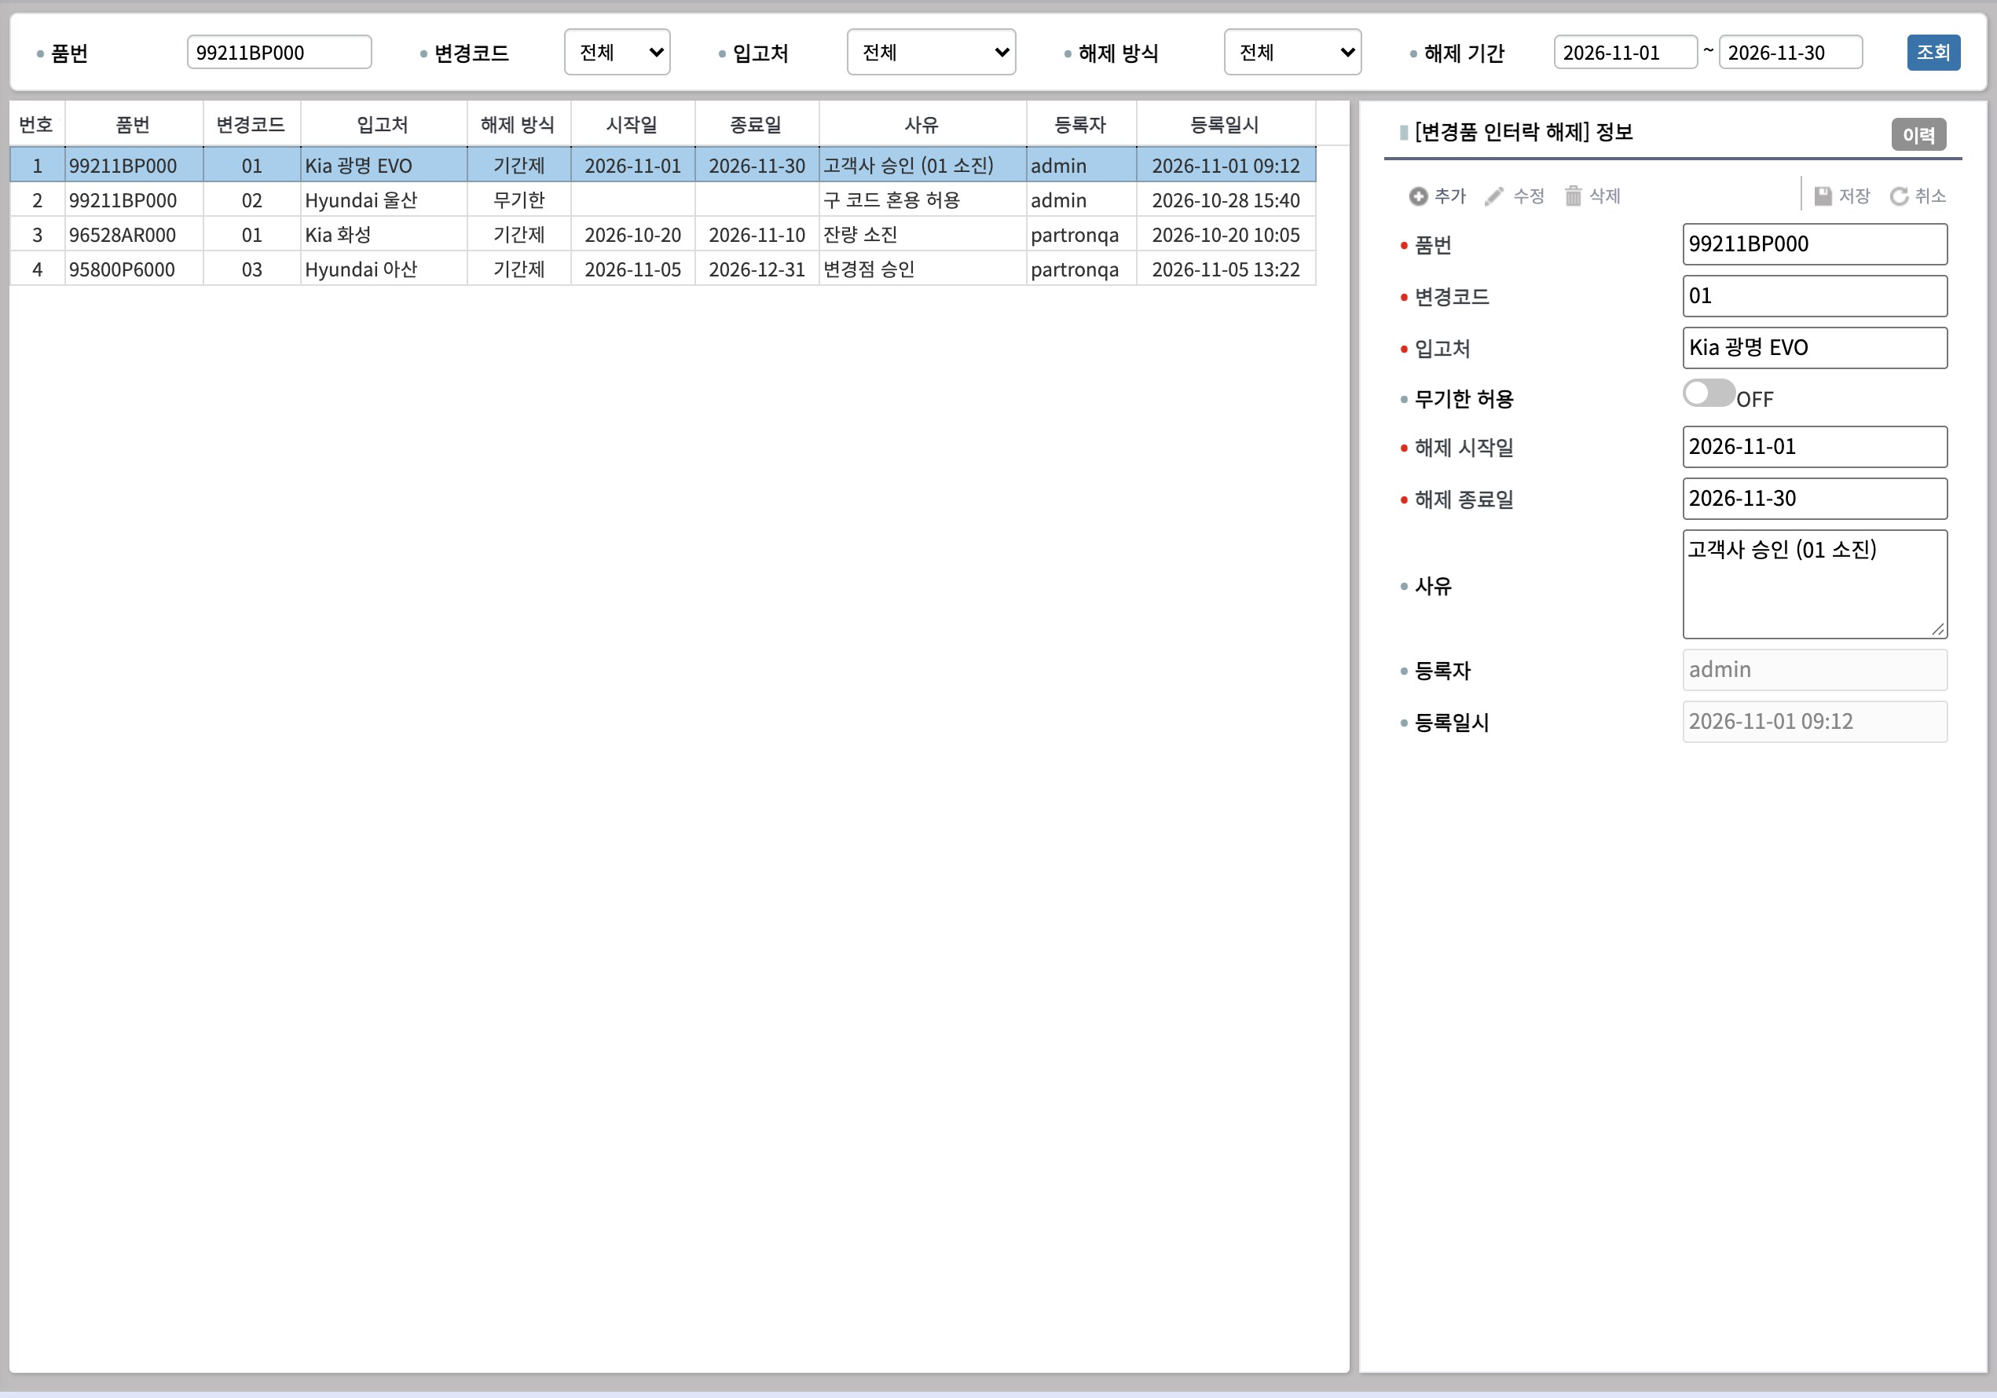
(신규기능 신규 개발)
변경품 인터락 해제 관리
UI Design
화면 ID | 변경품 인터락 해제 관리 | 기능 설명 | 품번 · 변경코드 · 입고처별 해제 허용 기간을 등록해 변경코드 인터락에서 제외
Menu Path | 기준정보 > 변경품 인터락 해제 관리 | Source Path | src\main\webapp\WEB-INF\views\
1
 | § 서버 Validation & 개발사항 변경품 인터락 해제 관리 (기준정보 propertyInputA 1그리드 유형) 조회조건 1줄: 품번 · 변경코드 · 입고처 · 해제 방식(전체 / 기간제 / 무기한) · 해제 기간(시작일 ~ 종료일, 기간이 겹치는 건 조회) 목록: 품번 · 변경코드 · 입고처 · 해제 방식 · 시작일 · 종료일 · 사유 · 등록자 · 등록일시, 행 선택 시 오른쪽 정보에 표시 무기한 허용 토글 ON이면 해제 시작일 · 종료일을 비활성화한다 (기본 OFF, 기간 기본값은 빈값) 추가 · 수정 · 삭제 · 저장은 기존 propertyInputA 버튼, 이력은 [이력] 팝업 (CHANGECODEEXCEPTIONRULE · HISTORY) 저장 검증 · 필수: 품번 · 변경코드 · 입고처, 기간제는 시작일 ≤ 종료일 · 같은 품번 + 변경코드 + 입고처의 기간 중복 등록 불가 인터락 적용 · 품번 + 변경코드 + 입고처가 같고 오늘이 해제 허용 기간 안이면 출고 · 재포장 · 잔량 합침의 변경코드 인터락에서 제외 · 01 해제 제품은 00과 재포장 · 잔량 합침 · 출고 가능
2
4
3

Slide 12
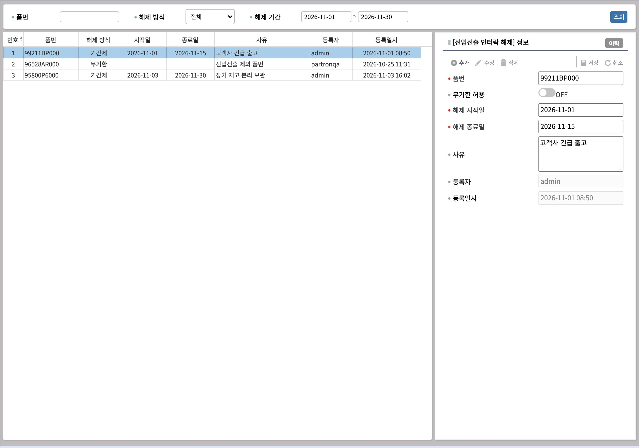
(신규기능 신규 개발)
선입선출 인터락 해제 관리
UI Design
화면 ID | 선입선출 인터락 해제 관리 | 기능 설명 | 품번별 해제 허용 기간을 등록해 선입선출 인터락에서 제외
Menu Path | 기준정보 > 선입선출 인터락 해제 관리 | Source Path | src\main\webapp\WEB-INF\views\
1
 | § 서버 Validation & 개발사항 선입선출 인터락 해제 관리 (기준정보 propertyInputA 1그리드 유형) 조회조건 1줄: 품번 · 해제 방식 · 해제 기간(시작일 ~ 종료일, 기간이 겹치는 건 조회) 목록: 품번 · 해제 방식 · 시작일 · 종료일 · 사유 · 등록자 · 등록일시 무기한 허용 토글 ON이면 해제 시작일 · 종료일을 비활성화한다 (기본 OFF) 추가 · 수정 · 삭제 · 저장 · [이력] 팝업은 변경품과 같다 (FIFOEXCEPTIONRULE) 저장 검증 · 필수: 품번, 기간제는 시작일 ≤ 종료일 (변경코드 · 입고처는 기준이 아님) · 같은 품번의 기간 중복 등록 불가 인터락 적용 · 품번이 같고 오늘이 해제 허용 기간 안이면 출고 · 재포장 · 잔량 합침의 선입선출 인터락에서 제외
2
4
3

Slide 13
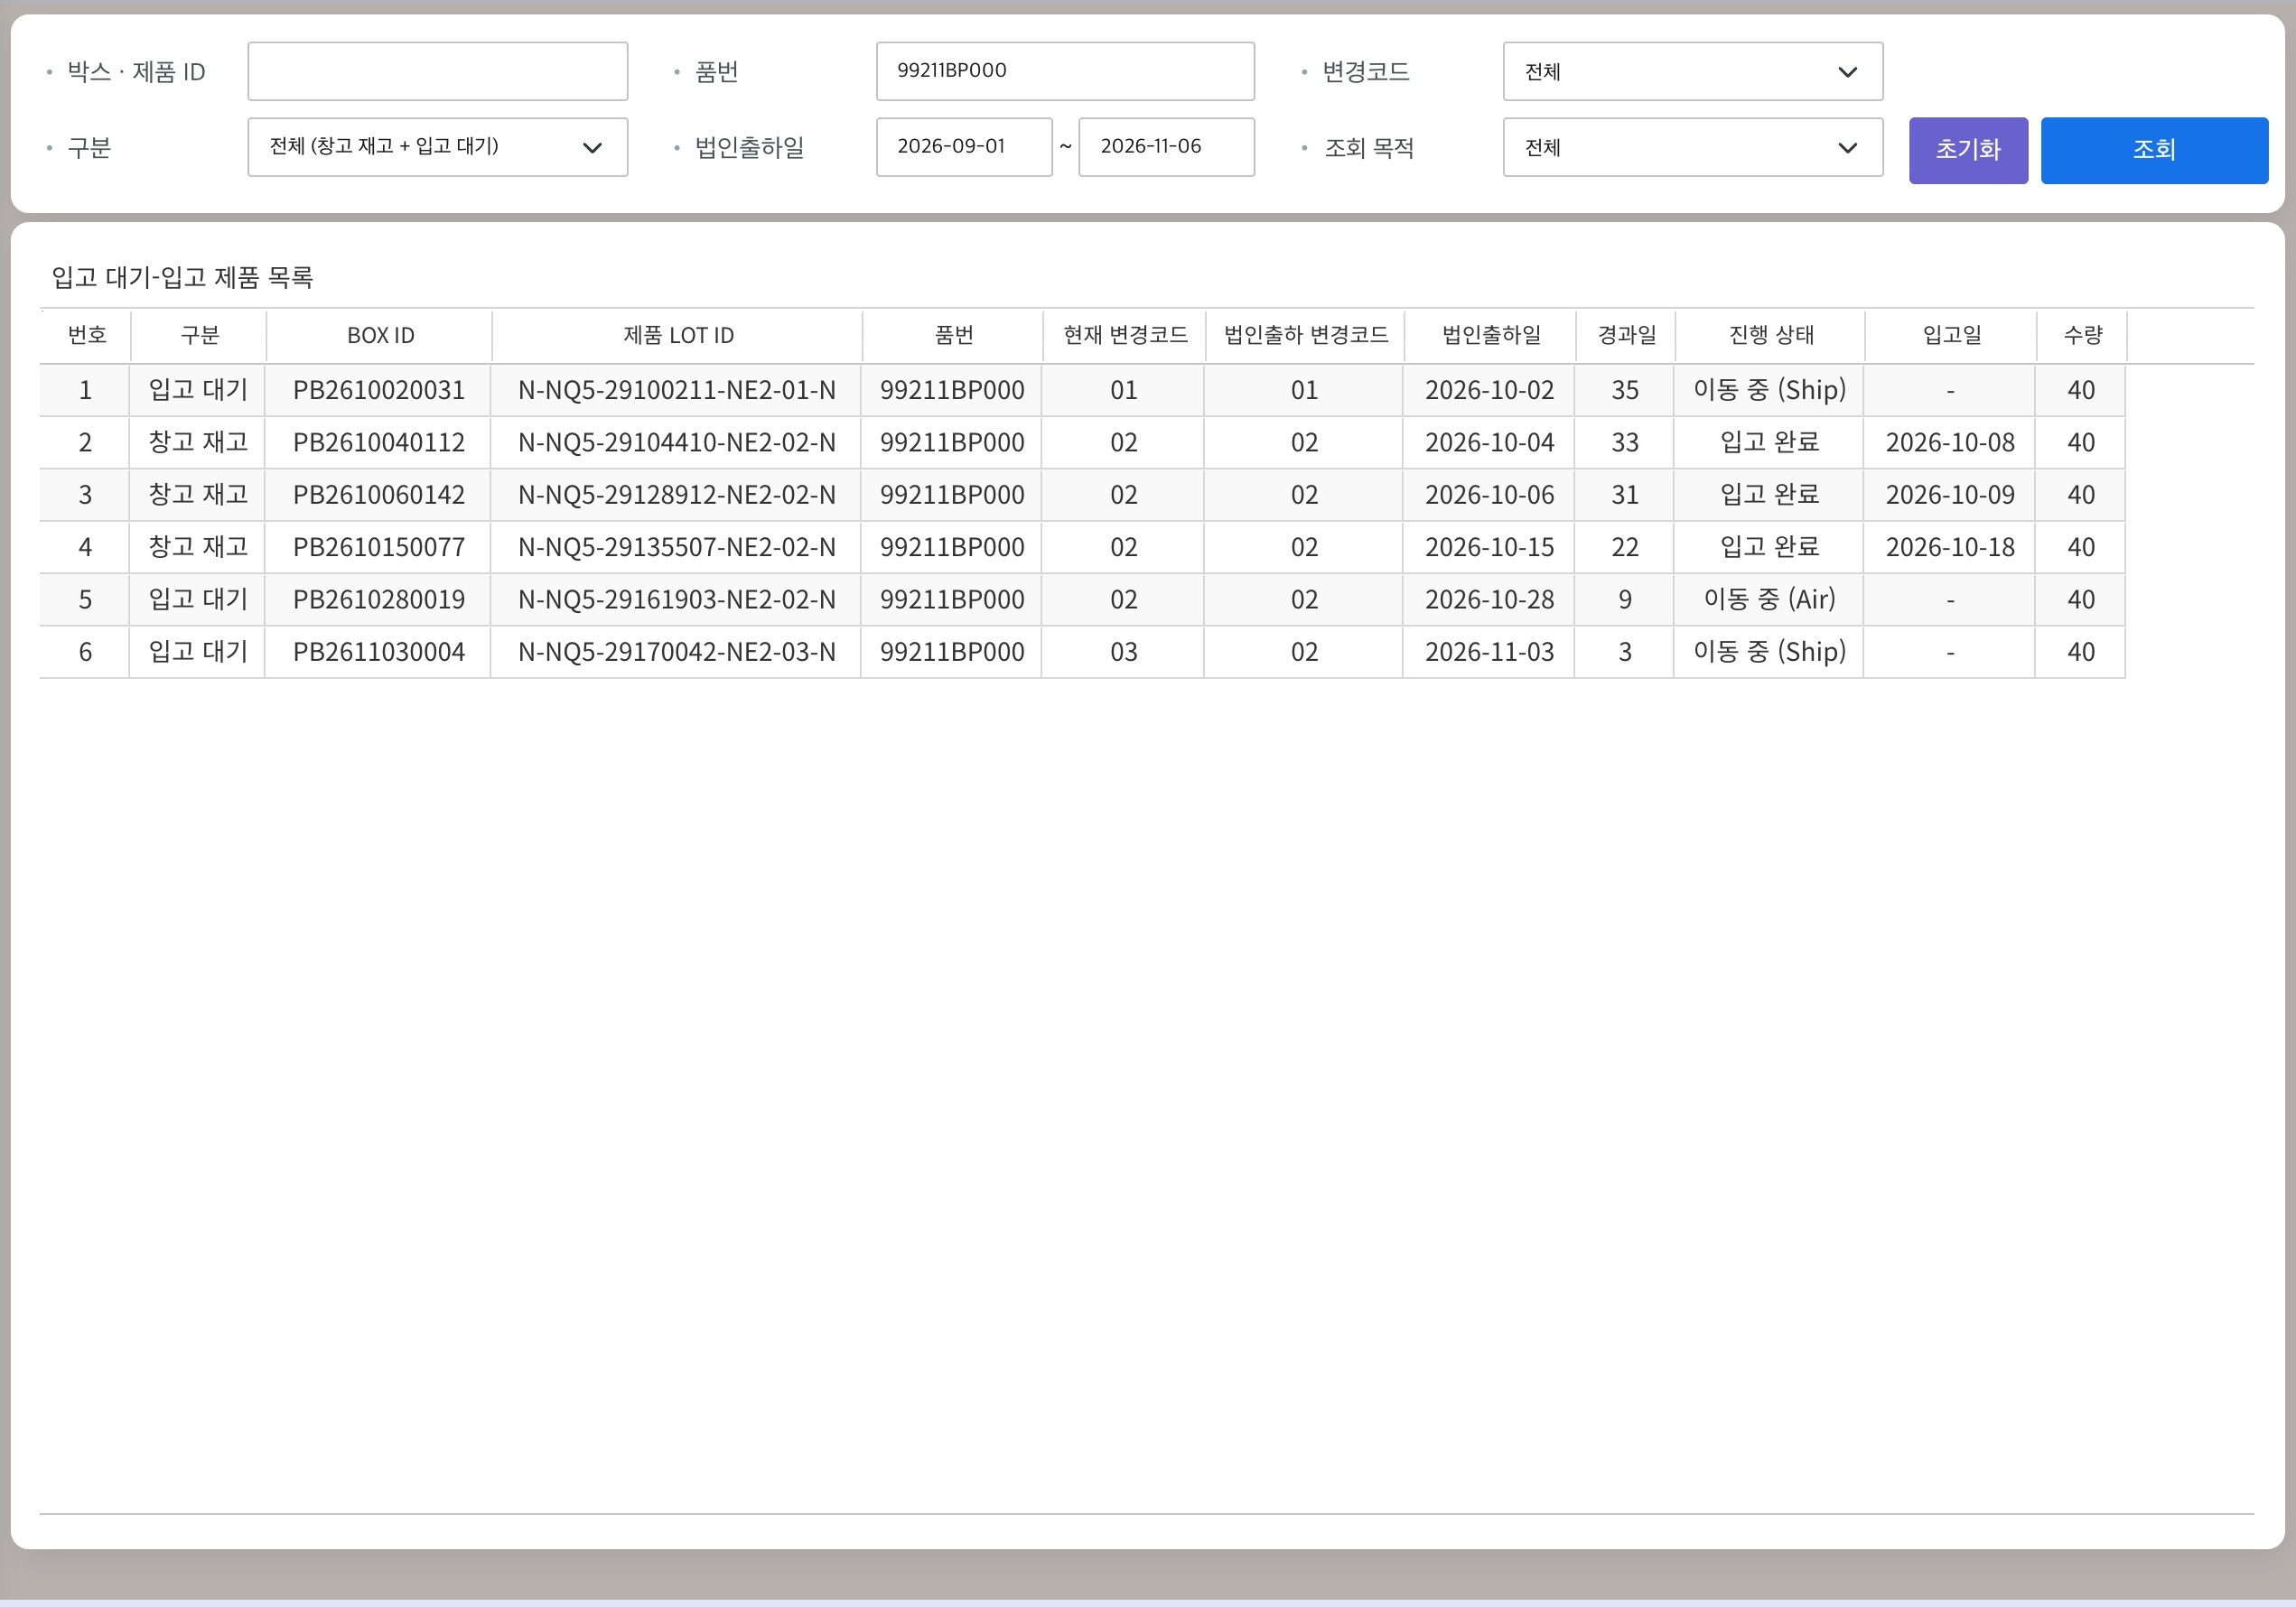
(신규기능 신규 개발)
입고 대기-입고 제품 통합 조회
UI Design
화면 ID | 입고 대기-입고 제품 통합 조회 | 기능 설명 | 창고 재고와 입고 대기 제품을 한 화면에서 변경코드 · 법인출하일로 조회
Menu Path | 재고현황조회 > 입고 대기-입고 제품 통합 조회 | Source Path | src\main\webapp\WEB-INF\views\
 | § 서버 Validation & 개발사항 입고 대기-입고 제품 통합 조회 (개별 ID 이력 조회 화면 기반) 인터락 원인 재고를 빠르게 찾도록 창고 재고 + 입고 대기를 위 박스 / 아래 제품 그리드로 조회한다 1줄: 박스 · 제품 ID · 품번 · 변경코드 (ID 입력 시 품번 · 코드 · 법인출하일 자동 입력) 2줄: 구분 · 법인출하일 기간 · 조회 목적(전체 / 변경품 인터락 / 선입선출 인터락) 박스 그리드 (최대 100건): 변경코드별 요약, 혼용은 최대 코드 + '혼용' · '리워크 혼용', 해제 기준 적용은 '해제' 제품 그리드 (최대 1,000건): 박스 선택 시 그 박스 제품만, 미선택 시 조회된 박스 제품 + 박스 없는 제품 조회 목적 · 정렬 · 전체: 같은 변경코드, 법인출하일 → 변경코드 순, 경과일 > 기준일수 행 강조 · 변경품 인터락: 입력 코드보다 낮은 코드(NULL 제외, 박스 안 제품 기준), 변경코드 → 법인출하일 순 · 선입선출 인터락: 같은 코드 + 법인출하일 ≤ 기준 법인출하일 - 기준일수, 법인출하일 순 · 같은 값이면 창고 재고 먼저 → BOX ID 순 조회 규칙 · 품번 또는 법인출하일 중 하나 필수, 입력값은 모두 AND · 인터락 팝업 [통합 조회]: 조회 목적 · 조건을 넘겨 새 창 자동 조회 · 조회 조건은 출고 인터락 판단 쿼리와 공유 · 초과 시 'N건 이상입니다. 조건을 좁혀 주세요', 출하 전 · 리워크 중 제외
1
2
3
입고 대기-입고 박스 목록 (최대 100건) 요약 01: 박스 1 · 40개 / 02: 박스 7 · 278개 / 03: 박스 1 · 40개 ■ 기준일수(30일) 초과
번호 | 구분 | BOX ID | 품번 | 현재 변경코드 | 법인출하 변경코드 | 법인출하일 | 경과일 | 진행 상태 | 입고일 | 수량 | 해제
1 | 입고 대기 | PB2610020031 | 99211BP000 | 01 | 01 | 2026-10-02 | 35 | 이동 중 (Ship) | - | 40 | -
2 | 창고 재고 | PB2610040112 | 99211BP000 | 02 | 02 | 2026-10-04 | 33 | 입고 완료 | 2026-10-08 | 40 | -
3 | 창고 재고 | PB2610060142 | 99211BP000 | 02 (혼용) | 02 | 2026-10-06 | 31 | 입고 완료 | 2026-10-09 | 38 | -
4 | 창고 재고 | PB2610090057 | 99211BP000 | 02 | 02 | 2026-10-09 | 28 | 입고 완료 | 2026-10-13 | 40 | -
5 | 창고 재고 | PB2610120021 | 99211BP000 | 02 | 02 | 2026-10-12 | 25 | 입고 완료 | 2026-10-16 | 40 | -
6 | 창고 재고 | PB2610150077 | 99211BP000 | 02 | 02 | 2026-10-15 | 22 | 입고 완료 | 2026-10-18 | 40 | -
7 | 입고 대기 | PB2610210044 | 99211BP000 | 02 | 02 | 2026-10-21 | 16 | 이동 중 (Ship) | - | 40 | -
8 | 입고 대기 | PB2610280019 | 99211BP000 | 02 | 02 | 2026-10-28 | 9 | 이동 중 (Air) | - | 40 | -
9 | 입고 대기 | PB2611030004 | 99211BP000 | 03 | 03 | 2026-11-03 | 3 | 이동 중 (Ship) | - | 40 | -
4
제품 목록 (최대 1,000건) · 박스 선택 시 그 박스 제품만, 미선택 시 조회된 박스 제품 + 박스 없는 제품
번호 | 구분 | 제품 LOT ID | BOX ID | 품번 | 현재 변경코드 | 법인출하 변경코드 | 법인출하일 | 경과일 | 진행 상태
1 | 입고 대기 | N-NQ5-29100211-NE2-01-N | PB2610020031 | 99211BP000 | 01 | 01 | 2026-10-02 | 35 | 이동 중
2 | 입고 대기 | N-NQ5-29100212-NE2-01-N | PB2610020031 | 99211BP000 | 01 | 01 | 2026-10-02 | 35 | 이동 중
3 | 창고 재고 | N-NQ5-29104410-NE2-02-N | PB2610040112 | 99211BP000 | 02 | 02 | 2026-10-04 | 33 | 입고 완료
4 | 창고 재고 | N-NQ5-29104411-NE2-02-N | PB2610040112 | 99211BP000 | 02 | 02 | 2026-10-04 | 33 | 입고 완료
5 | 창고 재고 | N-NQ5-29128912-NE2-02-N | PB2610060142 | 99211BP000 | 02 | 02 | 2026-10-06 | 31 | 입고 완료
6 | 창고 재고 | N-NQ5-29128913-NE2-01-N | PB2610060142 | 99211BP000 | 01 | 01 | 2026-10-06 | 31 | 입고 완료
7 | 창고 재고 | N-NQ5-29135507-NE2-02-N | (박스 없음) | 99211BP000 | 02 | 02 | 2026-10-15 | 22 | 입고 완료
8 | 입고 대기 | N-NQ5-29161903-NE2-02-N | PB2610280019 | 99211BP000 | 02 | 02 | 2026-10-28 | 9 | 이동 중
9 | 입고 대기 | N-NQ5-29170042-NE2-03-N | PB2611030004 | 99211BP000 | 03 | 03 | 2026-11-03 | 3 | 이동 중

Slide 14
입고 대기-입고 제품 통합 조회
Object Design
화면 ID | 입고 대기-입고 제품 통합 조회 | 기능 설명 | 검색 조건과 목록 항목 정의 (신규 화면)
Menu Path | 재고현황조회 > 입고 대기-입고 제품 통합 조회 | Source Path | src\main\webapp\WEB-INF\views\(신규)
Information : 검색 조건 (품번 또는 법인출하일 중 하나 필수)
Field 명칭 | Field ID | Display Format | DB Table | DB필드명 | 세부 Logic | 기본값 / 고정값
박스 · 제품 ID | schLabelId | Text | LOGISPACKINGINFO / LOGISPRODLOT | PACKINGID, SHIPLOTID | 입력 시 그 라벨의 품번 · 변경코드 · 법인출하일 자동 입력 | -
품번 | schProductNo | Text | LOGISPACKINGINFO / LOGISPRODLOT | PRODUCTNO | 품번 또는 법인출하일 중 하나 필수 | 필수 (택 1)
변경코드 | schChangeCode | ComboBox | LOGISPRODLOT / FACTORYPRODLOT | CHANGECODE | 전체 · 선입선출 = 같은 코드, 변경품 인터락 = 입력 코드보다 낮은 코드 (NULL 제외, 박스 안 제품 기준) | 전체
구분 | schStockType | ComboBox | - | - | 전체 / 창고 재고 / 입고 대기 | 전체
법인출하일 | schShipDateFrom ~ To | Date | LOGISPACKINGINFO / FACTORYPACKINGINFO | FACTORYSHIPDATE | 필수 (택 1), 선입선출 인터락은 To = 기준 법인출하일 - 기준일수 | 필수 (택 1)
조회 목적 | schPurpose | ComboBox | ENUMVALUE | FIFOBaseDays | 전체 / 변경품 인터락 / 선입선출 인터락, 인터락 팝업에서 열면 자동 선택 · 자동 조회 | 전체
Information : 박스 그리드 (최대 100건, 정렬: 전체 = 법인출하일 → 변경코드, 변경품 = 변경코드 → 법인출하일, 선입선출 = 법인출하일, 같으면 창고 재고 → BOX ID)
Field 명칭 | Field ID | Display Format | DB Table | DB필드명 | 세부 Logic | 기본값 / 고정값
구분 | STOCKTYPE | Text | - | - | 입고 대기 = Awaiting 박스, 창고 재고 = InStock · 잔량 > 0 박스 | -
BOX ID · 품번 | PACKINGID, PRODUCTNO | Text | FACTORYPACKINGINFO / LOGISPACKINGINFO | PACKINGID, PRODUCTNO | 선택 시 제품 그리드를 그 박스로 다시 조회 | -
현재 · 법인출하 변경코드 | CHANGECODE, FACTORYCHANGECODE | Text | LOGISPACKINGINFO / FACTORYPACKINGINFO | CHANGECODE, FACTORYCHANGECODE | 혼용 박스는 최대값 + '혼용' · '리워크 혼용'(MIXTYPE), 입고 대기는 CHANGECODE를 둘 다 표시 | -
법인출하일 · 경과일 | FACTORYSHIPDATE, ELAPSEDDAYS | Date / Number | FACTORYPACKINGINFO / LOGISPACKINGINFO | FACTORYSHIPDATE | 경과일 = 오늘 - 법인출하일, 전체 조회에서 경과일 > 기준일수 행 강조 | -
진행 상태 · 입고일 · 수량 | PROCESSSTATE, STOREDATE, QTY | Text / Date / Number | FACTORYPACKINGINFO / LOGISPACKINGINFO | TRANSPORTMETHOD, STOREDATE, 수량 | 입고 대기 = 이동 중 · 포장 수량, 창고 재고 = 입고 완료 · 입고일 · 현재 잔량 | -
변경코드별 요약 · 해제 | SUMMARY, RELEASEYN | Text | CHANGECODE · FIFO EXCEPTIONRULE | DATASTATE, 해제 기간 | 그리드 위 코드별 박스 수 · 수량, 해제 기준 적용 중인 재고는 '해제' | -
Information : 제품 그리드 (최대 1,000건, 정렬은 박스 그리드와 같음)
Field 명칭 | Field ID | Display Format | DB Table | DB필드명 | 세부 Logic | 기본값 / 고정값
구분 · 제품 LOT ID · BOX ID | STOCKTYPE, SHIPLOTID, PACKINGID | Text | FACTORYPRODLOT / LOGISPRODLOT | SHIPLOTID, PACKINGID | 입고 대기 = Awaiting, 창고 재고 = InStock 제품, 출고 전 박스가 없으면 '(박스 없음)' | -
품번 · 변경코드 · 법인출하일 | PRODUCTNO, CHANGECODE, FACTORYSHIPDATE | Text / Date | FACTORYPRODLOT / LOGISPRODLOT | 같은 이름 + FACTORYCHANGECODE | 입고 대기는 CHANGECODE를 현재 · 법인출하에 같이 표시, 경과일 = 오늘 - 법인출하일 | -
조회 범위 | - | - | LOGISPACKINGINFO | PACKINGID | 박스 선택 시 그 박스만, 미선택 시 조회된 박스 제품 + 박스 없는 제품 | -

Slide 15
입고 대기-입고 제품 통합 조회
Event Design
화면 ID | 입고 대기-입고 제품 통합 조회 | 기능 설명 | 통합 조회 이벤트
Menu Path | 재고현황조회 > 입고 대기-입고 제품 통합 조회 | Source Path | src\main\webapp\WEB-INF\views\(신규)
Information : 통합 조회 이벤트 · 저장은 화면 1번 + 서버 1번 검사
Action Type | Event ID | Event명 | 호출 API | 처리 내용 | Validation (화면 + 서버) | 관련 테이블
입력 | schLabelId | 박스 · 제품 ID 입력 (Enter) | 통합 조회 쿼리 (신규) | 그 라벨의 품번 · 변경코드 · 법인출하일을 조건에 자동 입력 | 창고 · 입고 대기에 없으면 '조회된 정보가 없습니다' | LOGISPACKINGINFO, LOGISPRODLOT, FACTORYPACKINGINFO, FACTORYPRODLOT
콤보 | schPurpose | 조회 목적 변경 | - | 목적별 변경코드 · 법인출하일 조건과 정렬 전환 | - | -
버튼 | btnSearch (신규) | 조회 | 통합 조회 쿼리 (신규) | 박스 그리드(최대 100건, 요약 줄) · 제품 그리드(최대 1,000건) 조회 | 품번 또는 법인출하일 필수, 초과 시 'N건 이상' 안내 | LOGISPACKINGINFO, FACTORYPACKINGINFO, LOGISPRODLOT, FACTORYPRODLOT
그리드 | 박스 그리드 행 선택 | 박스 선택 | 제품 조회 (박스 ID 조건) | 그 박스 제품만 제품 그리드에 다시 조회 | - | LOGISPRODLOT, FACTORYPRODLOT
진입 | 화면 열기 (인터락 팝업) | 자동 조회 | 통합 조회 쿼리 | localStorage로 받은 조회 목적 · 품번 · 변경코드 · 법인출하일로 자동 조회 | - | -
버튼 | btnReset · Excel | 초기화 · Excel 다운로드 | - | 조건 · 그리드 초기화, 두 그리드 각각 Excel (기존 방식) | - | -

Slide 16
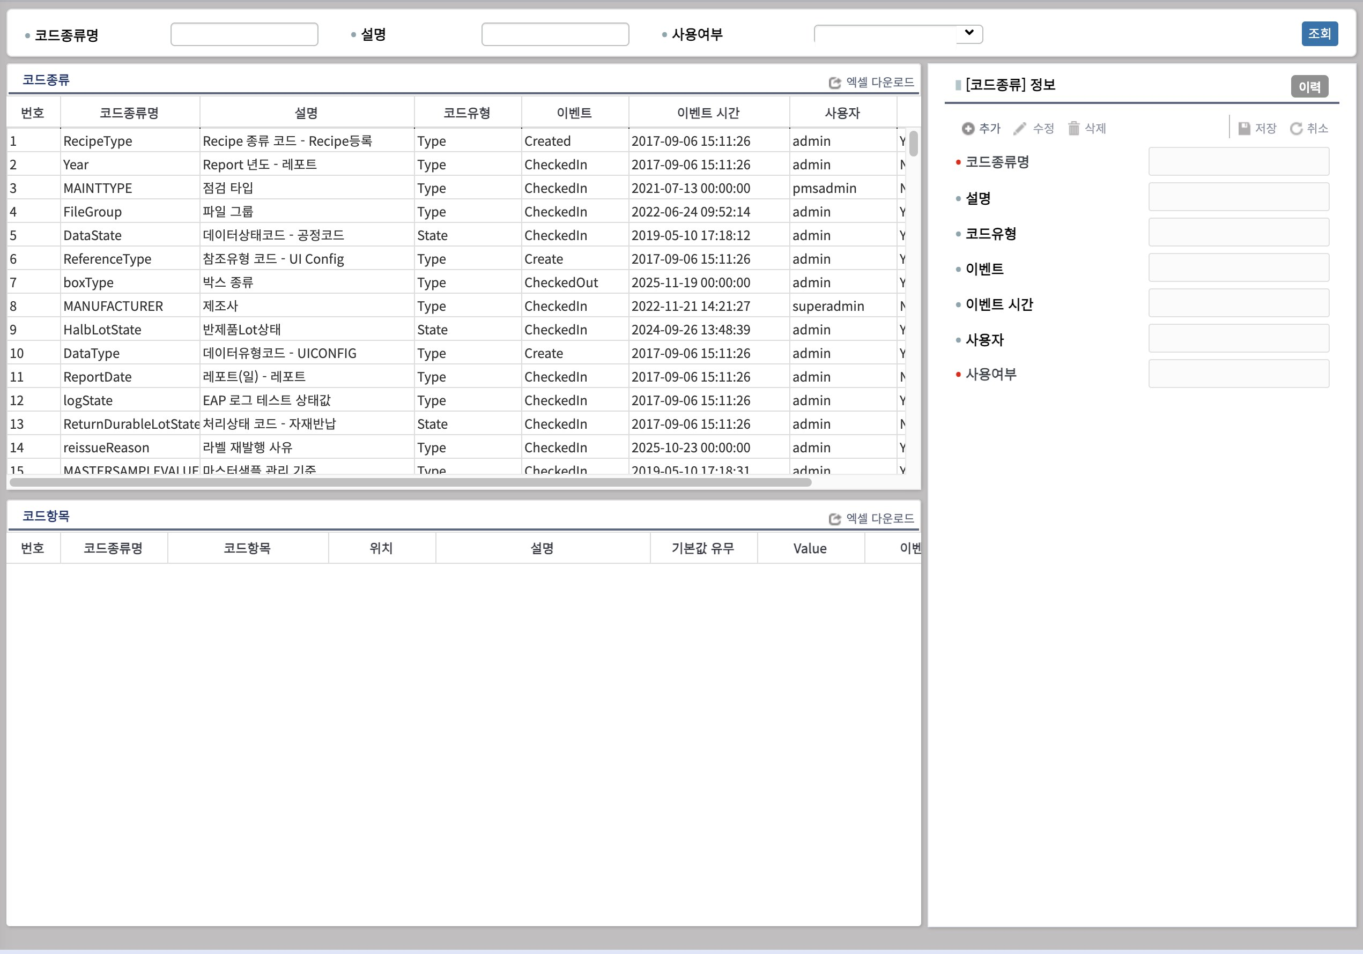
(데이터 추가)
기타코드 (선입선출 기준일수)
UI Design
화면 ID | 기타코드 | 기능 설명 | 선입선출 기준일수 코드를 추가해 출고 · 재포장 · 잔량 합침 인터락 기준으로 사용
Menu Path | 기준정보 > System > 기타코드 | Source Path | src\main\webapp\WEB-INF\views\
 | § 서버 Validation & 개발사항 기타코드 - 화면 개발 없음, 데이터만 추가 코드종류 FIFOBaseDays(선입선출 기준일수)를 추가한다 코드항목 BASEDAYS 1건을 추가한다 Value = 기준일수(일), 기본값 30, 1 이상 정수 적용 출고등록 · 재포장 등록 · 잔량 합침 등록 인터락에 공통으로 적용한다 값을 바꾸면 다음 스캔부터 반영한다 인터락 팝업 문구의 {기준일수}에 이 값을 표시한다 화면 개발 없이 기존 기타코드 화면에서 관리한다 추가 데이터 (기존 기타코드 명명 방식) · 코드종류: FIFOBaseDays / 선입선출 기준일수 (기존 ReasonType 등과 같은 영문 대소문자 방식) · 코드항목: BASEDAYS / 선입선출 기준일수 (일), 순서 1, 사용 Y, Value 30 · 개발 시 코드는 이 값을 조회해 기준일수로 사용 (값 없으면 30)
추가
1
FIFOBaseDays
선입선출 기준일수
Type
Created
2026-11-05 10:00:00
admin
Y
추가
2
FIFOBaseDays
BASEDAYS
1
선입선출 기준일수 (일)
Y
30
Created
2026-11-05 10:00:00
admin
3

Slide 17
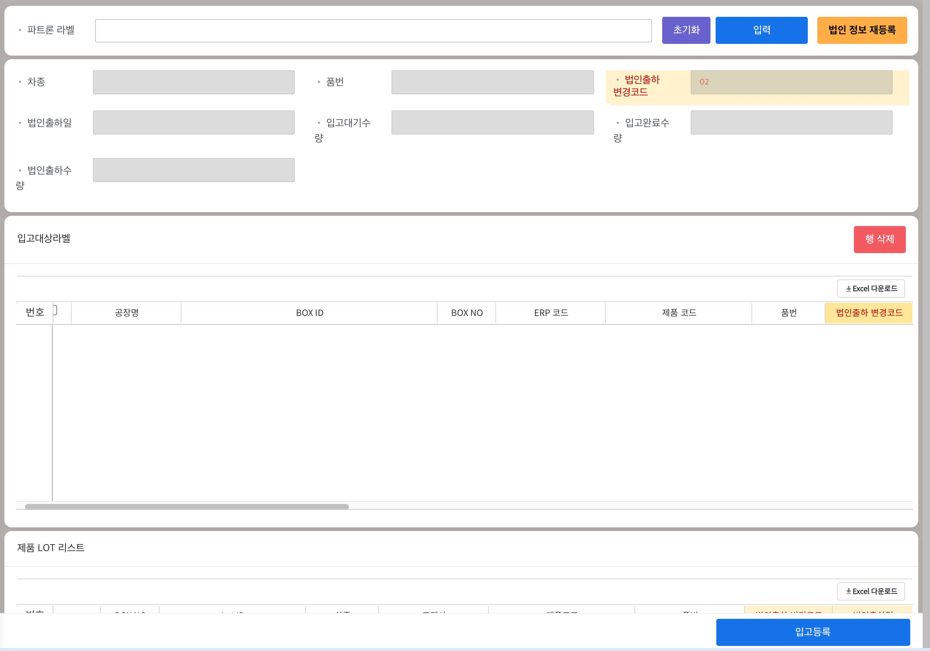
(기존기능 수정 개발)
입고등록
UI Design
화면 ID | 입고등록 | 기능 설명 | 입고 시 변경코드를 확인해 누락 · 비정상 입고를 막고, 법인 리워크 재출하는 법인 정보를 다시 받아 입고
Menu Path | 입고관리 > 입고등록 | Source Path | src\main\webapp\WEB-INF\views\
1
 | § 서버 Validation & 개발사항 입고등록 (PC, PDA는 다음 장) [법인 정보 재등록]: 제품 또는 박스 라벨 1개를 넣고 누르면 그 박스 전체 정보를 법인에서 다시 받아 갱신한다 (입고 대기 박스만, 일괄 불가, 처리 · 메시지는 다음 장) 라벨 조회 시 법인출하 변경코드를 표시한다 (제품 SHIPLOT, 박스 PACKINGINFO - S/W팀 협의), 입고 시 제품 · 박스별로 법인출하 · 현재 변경코드에 복사 저장 (입고 시점은 둘이 같아 현재는 표시 안 함) 입고대상라벨 그리드에 법인출하 변경코드 컬럼을 추가한다 제품 LOT 리스트에 법인출하 변경코드 · 법인출하일 컬럼을 추가한다 검증 · 입고 시 법인출하 변경코드를 저장하고, 현재 변경코드도 같은 값으로 시작 (리워크 시 현재만 변경) · 변경코드 누락 · 비정상이면 입고 불가 팝업 · 변경코드가 라벨(C 필드)에 반영 안 된 제품은 I/F · 재등록 제외, 재등록 시 팝업 "라벨에 변경코드가 반영되지 않았습니다. 라벨 재발행 후 다시 시도하세요" (리워크 라벨 미변경 'N' 예외) · 법인 리워크 후 재포장 · 재출하한 제품도 정상 입고
2
입고 불가
3
변경코드가 누락되었거나 올바르지 않습니다.
입고할 수 없습니다.
확인
4

Slide 18
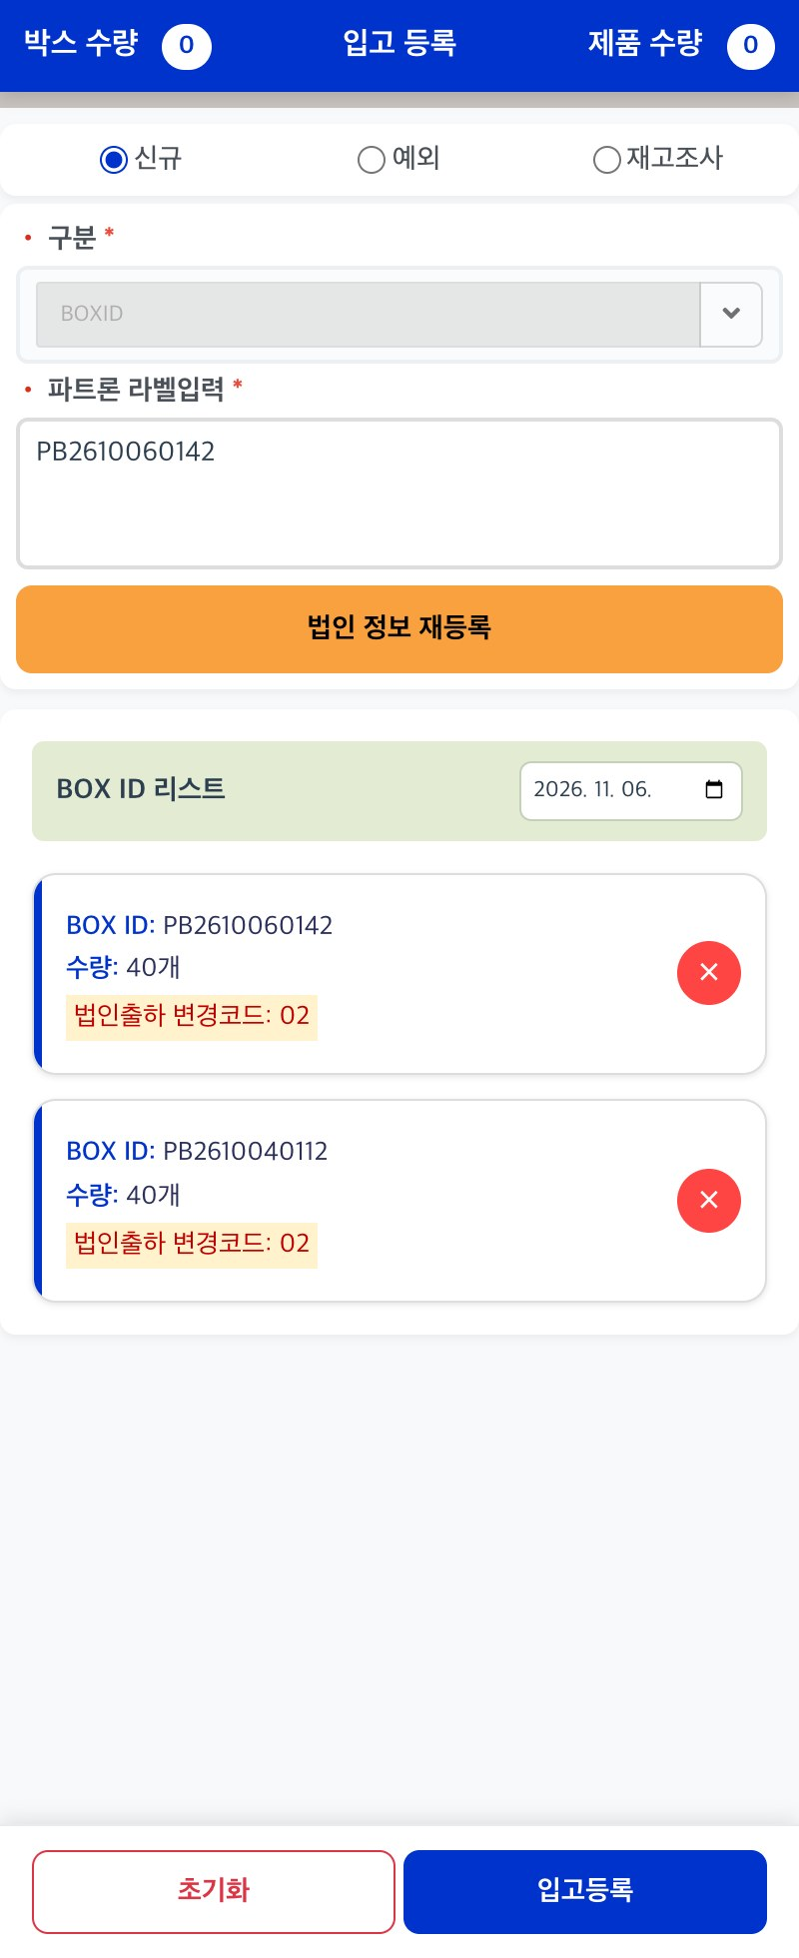
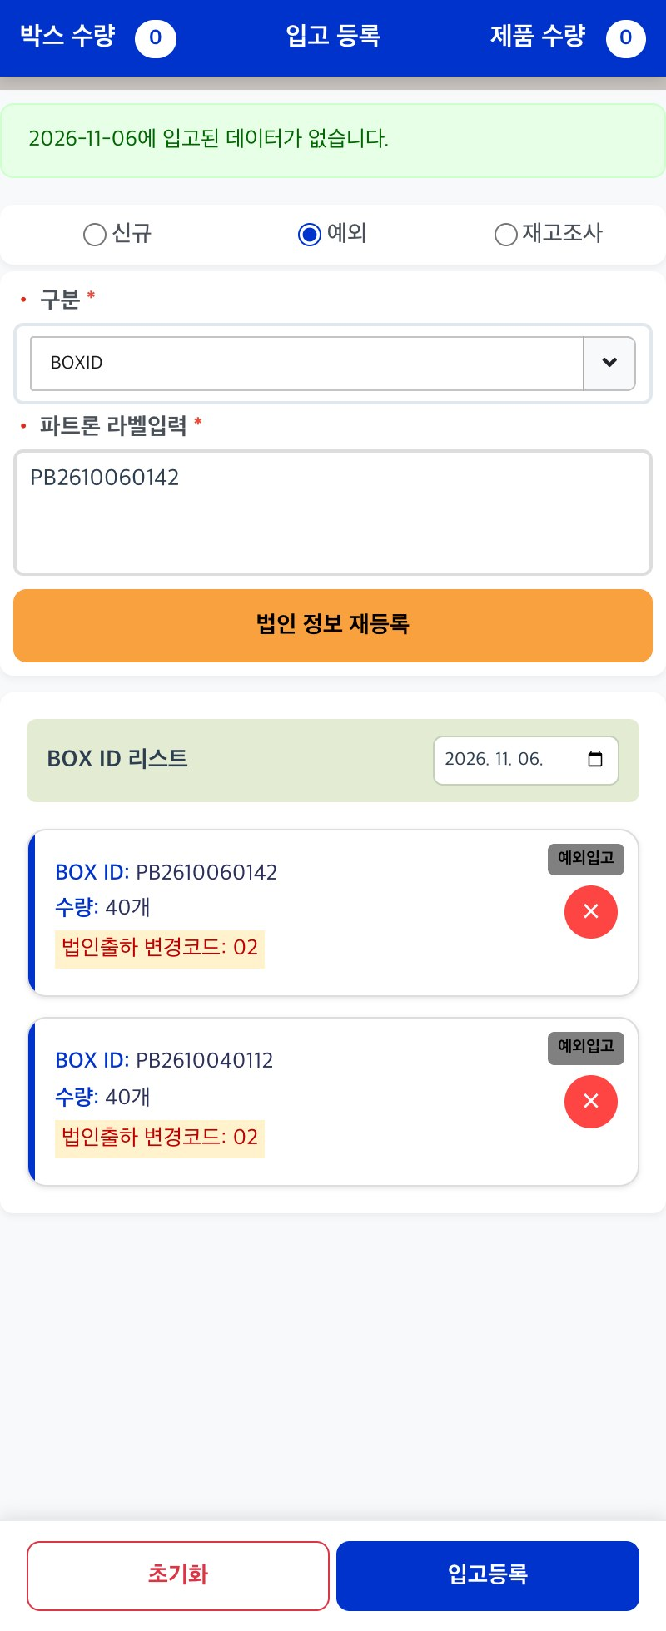
(기존기능 수정 개발)
입고등록 (PDA)
UI Design
화면 ID | 입고등록 (PDA) | 기능 설명 | PDA 입고 · 예외에서 법인 정보 재등록과 법인출하 변경코드 표시
Menu Path | PDA > 입고등록 (신규 / 예외) | Source Path | src\main\webapp\WEB-INF\views\
 | § 서버 Validation & 개발사항 입고등록 PDA (mobileLogisWarehouseIncome) [법인 정보 재등록] 버튼: 파트론 라벨입력 바로 아래, BOX ID 리스트로 넘어가기 전에 둔다. 누르면 노재혁 프로가 만든 법인 정보 재등록 API를 호출해 그 박스 전체 정보를 다시 받는다 (라벨 1개씩, 일괄 불가) BOX 카드에 법인출하 변경코드를 표시한다 (현재 변경코드는 입고 시점에 같으므로 표시하지 않음) 예외 · PDA의 예외입고는 별도 화면 없이 이 화면의 '예외' 선택으로 처리한다 (PC 예외입고와 같은 API), 재고조사 모드는 이번 범위 아님 · 신규 · 예외 모두 같은 재등록 버튼 · 변경코드 표시 · 검증을 적용한다 (라벨 미반영 시 PC와 같은 팝업) 검증 · 변경코드 누락 · 비정상이면 입고 불가 팝업 (PC와 같은 문구) · PC와 로직이 같아도 PDA 화면은 따로 테스트한다 법인 정보 재등록 처리 (PC · PDA 공통) · 제품 라벨은 V5 → V0 순 조회, 입고 대기 박스만, 조회 1건 10초 제한 · 없음: "법인 출하 정보에 없는 라벨입니다" · 입고 대기 아님: "입고 대기 상태인 박스만 재등록할 수 있습니다" · 10초 초과: "네트워크 속도에 이슈가 있습니다 다음에 다시 시도해주세요"
신규 (입고등록)
예외 (= 예외입고)
1
1
2

Slide 19
입고등록
Object Design
화면 ID | 입고등록 | 기능 설명 | 입고등록에 추가 · 수정되는 항목만 정의
Menu Path | 입고관리 > 입고등록 | Source Path | src\main\webapp\WEB-INF\views\store\logisWarehouseIncome.jsp
Information : 정보 영역 (추가)
Field 명칭 | Field ID | Display Format | DB Table | DB필드명 | 세부 Logic | 기본값 / 고정값
법인출하 변경코드 | factoryChangeCode | Text (읽기) | FACTORYPACKINGINFO | CHANGECODE | 추가 위치: 법인출하일(factoryShipDate) 칸 뒤 / renderPackingInfoToScreen()에서 값 설정 / 조회 StoreMapper.selectFactoryPackingInfoByPackingId는 SELECT *라 쿼리 수정 없음 | NULL이면 빈 칸
Information : 입고대상라벨 그리드 setJqGrid01() (수정)
Field 명칭 | Field ID | Display Format | DB Table | DB필드명 | 세부 Logic | 기본값 / 고정값
법인출하 변경코드 | CHANGECODE | Text | FACTORYPACKINGINFO | CHANGECODE | '초도품 여부'(INITIALPRODUCT) 컬럼을 대체 / renderPackingInfoToGrid() rowData의 INITIALPRODUCT → CHANGECODE | -
Information : 제품 LOT 리스트 그리드 setJqGrid02() (수정 · 추가)
Field 명칭 | Field ID | Display Format | DB Table | DB필드명 | 세부 Logic | 기본값 / 고정값
법인출하 변경코드 | CHANGECODE | Text | FACTORYPRODLOT | CHANGECODE | '초도품 여부'(INITIALPRODUCT) 컬럼을 대체 / 조회 StoreMapper.selectFactoryProdLotListByPackingId는 SELECT *라 수정 없음 | -
법인출하일 | FACTORYSHIPDATE | Date | FACTORYPRODLOT | FACTORYSHIPDATE | 컬럼 추가 / updateProdLotGrid() | -
Information : 입고 저장 전달값 saveReceiveBox() (추가)
Field 명칭 | Field ID | Display Format | DB Table | DB필드명 | 세부 Logic | 기본값 / 고정값
변경코드 · 법인출하일 | P_SHIP_LOT_LIST | Hidden | LOGISPRODLOT, LOGISPACKINGINFO | CHANGECODE, FACTORYCHANGECODE, FACTORYSHIPDATE | /store/receiveBox.do 전달 JSON에 제품 CHANGECODE · FACTORYSHIPDATE 추가 → PRC_RECEIVE_BOX_OPTIMIZED가 현재 · 법인출하 변경코드에 같은 값 복사 | -

Slide 20
입고등록 (PDA)
Object Design
화면 ID | 입고등록 (PDA) | 기능 설명 | PDA 입고에 추가되는 항목만 정의
Menu Path | PDA > 입고등록 (신규 / 예외) | Source Path | src\main\webapp\WEB-INF\views\store\mobileLogisWarehouseIncome.jsp
Information : BOX 카드 renderProductList() (추가)
Field 명칭 | Field ID | Display Format | DB Table | DB필드명 | 세부 Logic | 기본값 / 고정값
법인출하 변경코드 (신규) | CHANGECODE | Text (카드) | FACTORYPACKINGINFO | CHANGECODE | BOX ID · 수량 아래 줄 추가 / 신규 조회 StoreMapper.selectGeneralReceiptValidationData는 SELECT *라 수정 없음 (StoreService.validProductV3 응답에 포함되는지 확인) | NULL이면 표시 안 함
법인출하 변경코드 (예외) | FACTORYCHANGECODE | Text (카드) | LOGISPACKINGINFO | FACTORYCHANGECODE | 예외 조회 StoreMapper.selectExceptionReceiptValidationDataByPackingId는 컬럼 지정 → l.FACTORYCHANGECODE 추가 (GROUP BY에도) | NULL이면 표시 안 함
Information : 입고 저장 전달값 registration() (추가)
Field 명칭 | Field ID | Display Format | DB Table | DB필드명 | 세부 Logic | 기본값 / 고정값
변경코드 · 법인출하일 | RECEIVEBOXINFO / LIST | Hidden | LOGISPRODLOT, LOGISPACKINGINFO | CHANGECODE, FACTORYCHANGECODE, FACTORYSHIPDATE | 신규 registerNormalProducts() → /store/receiveBox.do, 예외 registerExceptionProducts() → /store/createInboundBulkRequest.do (PC와 같은 복사) | -

Slide 21
입고등록
Event Design
화면 ID | 입고등록 | 기능 설명 | 입고 시 변경코드를 확인해 누락 · 비정상 입고를 막고, 법인 리워크 재출하는 법인 정보를 다시 받아 입고
Menu Path | 입고관리 > 입고등록 | Source Path | src\main\webapp\WEB-INF\views\
Information : 입고등록 이벤트 (logisWarehouseIncome.jsp)
Action Type | Event ID | Event명 | 호출 API | 처리 내용 | Validation | 관련 테이블
입력 | partronBoxLabelId | 파트론 라벨 스캔 (Enter) | /store/schFactoryPackingInfo.do, /store/schFactoryProdLot.do | 박스 · 제품 법인 정보 조회, 법인출하 변경코드 표시 (수정) | 변경코드 누락 · 비정상이면 '입고 불가' 팝업 | FACTORYPACKINGINFO, FACTORYPRODLOT
버튼 | schBtn | 입력 | 위와 같음 | 라벨 스캔과 같음 | 위와 같음 | -
버튼 | (신규) | 법인 정보 재등록 | /externalApi/batch-runs (재등록, 신규) → WMS_Batch 재등록 API | 입력 라벨(박스 ID · 제품 ID) 1개로 V5 → V0 순 박스 조회, 먼저 찾은 쪽 데이터로 박스 전체 갱신 후 라벨 재조회 | 입고 대기 박스만, 라벨 1개씩, 법인 조회 1건 10초 제한 (WMS 대기 30초) | FACTORYPACKINGINFO, FACTORYPRODLOT (+HISTORY)
응답 | SUCCESS | 재등록 완료 | - | "재등록이 완료되었습니다." 후 라벨 재조회 | - | -
응답 | NOT_FOUND | 법인에 없음 | - | "법인 출하 정보에 없는 라벨입니다" | V5 · V0 모두 없음 | -
응답 | LABEL_MISMATCH | 라벨 미반영 | - | "라벨에 변경코드가 반영되지 않았습니다. 라벨 재발행 후 다시 시도하세요" | 리비전 + 변경코드 ≠ C 필드, 박스 안 일부 제품도 박스 전체 제외 | -
응답 | NOT_AWAITING | 입고 대기 아님 | - | "입고 대기 상태인 박스만 재등록할 수 있습니다" | 법인 조회 전에 확인 | FACTORYPACKINGINFO
응답 | TIMEOUT | 시간 초과 | - | "네트워크 속도에 이슈가 있습니다 다음에 다시 시도해주세요" | - | -
버튼 | saveBtnFixed | 입고등록 | /store/receiveBox.do (PRC_RECEIVE_BOX_OPTIMIZED) | 제품 · 박스 변경코드를 법인출하 · 현재 변경코드에, 법인출하일을 창고 테이블에 복사 (수정) | 변경코드 누락 · 비정상이면 입고 불가 | LOGISPRODLOT, LOGISPACKINGINFO (+HISTORY)
버튼 | deleteRow | 행 삭제 | - | 마지막 스캔 박스 행 삭제 (기존) | 품번 없으면 무시 | -
버튼 | resetBtn | 초기화 | - | 화면 · 그리드 초기화 (기존) | - | -

Slide 22
입고등록 (PDA)
Event Design
화면 ID | 입고등록 (PDA) | 기능 설명 | PDA 입고 · 예외에서 법인 정보 재등록과 법인출하 변경코드 표시
Menu Path | PDA > 입고등록 (신규 / 예외) | Source Path | src\main\webapp\WEB-INF\views\
Information : 입고등록 PDA 이벤트 (mobileLogisWarehouseIncome.jsp)
Action Type | Event ID | Event명 | 호출 API | 처리 내용 | Validation | 관련 테이블
선택 | exceptionDelivery | 신규 · 예외 · 재고조사 | - | 입력 화면 전환 (기존) | 재고조사는 이번 범위 아님 | -
입력 | partronLabel | 파트론 라벨 스캔 | /V3/store/validProduct.do | 박스 · 제품 조회 후 BOX 카드 추가, 법인출하 변경코드 표시 (수정) | 변경코드 누락 · 비정상이면 입고 불가 (PC와 같은 문구) | FACTORYPACKINGINFO, FACTORYPRODLOT
입력 | exception_lot | LOT 스캔 (예외) | - | 예외입고 LOT 추가 (기존) | - | -
버튼 | (신규) | 법인 정보 재등록 | PC와 같은 재등록 API | PC와 같음, 결과는 상태 영역(statusMessage)에 표시 | PC와 같음 | PC와 같음
응답 | result 5종 | 재등록 결과 | - | SUCCESS · NOT_FOUND · LABEL_MISMATCH · NOT_AWAITING · TIMEOUT → PC와 같은 메시지 | - | -
버튼 | registerBtn | 입고등록 | 신규 /store/receiveBox.do, 예외 /store/createInboundBulkRequest.do | 변경코드 · 법인출하일 복사 (PC와 같음, 수정) | 변경코드 누락 · 비정상이면 입고 불가 | LOGISPRODLOT, LOGISPACKINGINFO (+HISTORY)
버튼 | resetBtn | 초기화 | - | 화면 초기화 (기존) | - | -

Slide 23
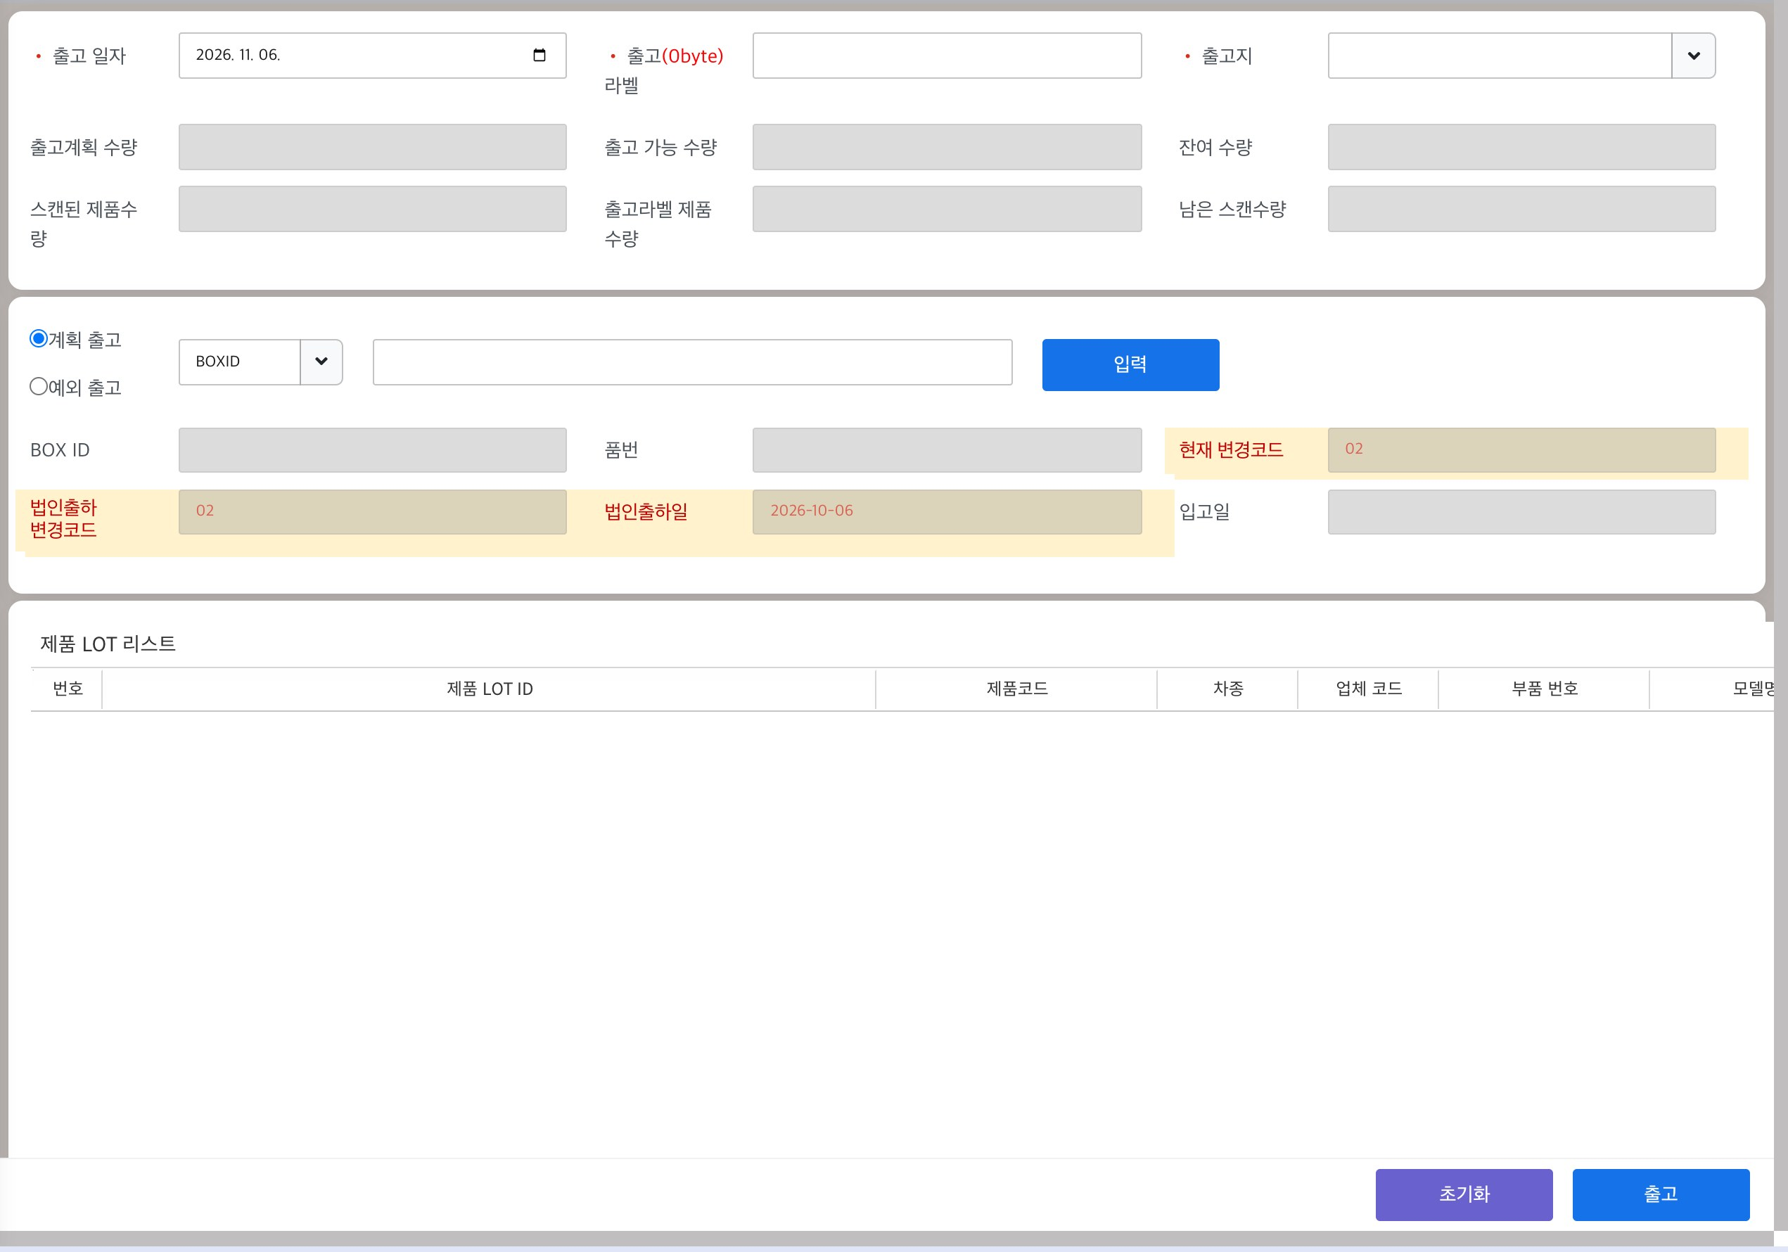
(기존기능 수정 개발)
출고등록
UI Design
화면 ID | 출고등록 | 기능 설명 | BOX ID 스캔 시 변경코드 → 선입선출 순서로 인터락, 해제 기준정보만 예외
Menu Path | 출고관리 > 출고등록 | Source Path | src\main\webapp\WEB-INF\views\
 | § 서버 Validation & 개발사항 출고등록 (PC, PDA는 다음 장) BOX ID 스캔 시 현재 변경코드 · 법인출하 변경코드 · 법인출하일을 표시한다 (혼용 박스는 최대 변경코드, 박스는 구성 제품 최소 법인출하일) 인터락 (변경코드 → 선입선출 순서) · 입고처별로 판단한다 (출고 인터락 기준: 품번 + 입고처 + 변경코드) · 변경코드 00 제품 차단, 해제 기준정보에 등록된 경우에만 출고 · 품번이 같은 창고 실재고 + 입고 대기에 이전 변경코드 재고가 있으면 차단 (잔여 재고는 품번 + 변경코드로 판단), 혼용 박스는 최대 변경코드 기준, NULL 제외 · 품번 · 변경코드가 같은 창고 재고 + 입고 대기 중 가장 오래된 법인출하일 + 기준일수보다 늦은 라벨이면 차단 · 해제 기준정보(변경품 · 선입선출)에 등록된 것만 예외, 출고 화면에서는 넘길 수 없음 · 리워크 혼용 박스는 예외 없이 차단 (38장) 안내 메시지 · 00: 변경코드가 00인 제품입니다. 기준정보 확인 후 재시도하세요. · 이전 코드: 이전 코드(#{구버전코드}) 재고가 존재합니다. · 선입선출: {기준일수}일 이전품이 존재합니다. · [통합 조회]: 인터락 종류 · 품번 · 변경코드 · 법인출하일을 넘겨 자동 조회
1
인터락 (출고 불가)
이전 코드(01) 재고가 존재합니다.
입고 대기-입고 제품 통합 조회에서 선행 재고를 확인하세요.
확인
통합 조회

Slide 24
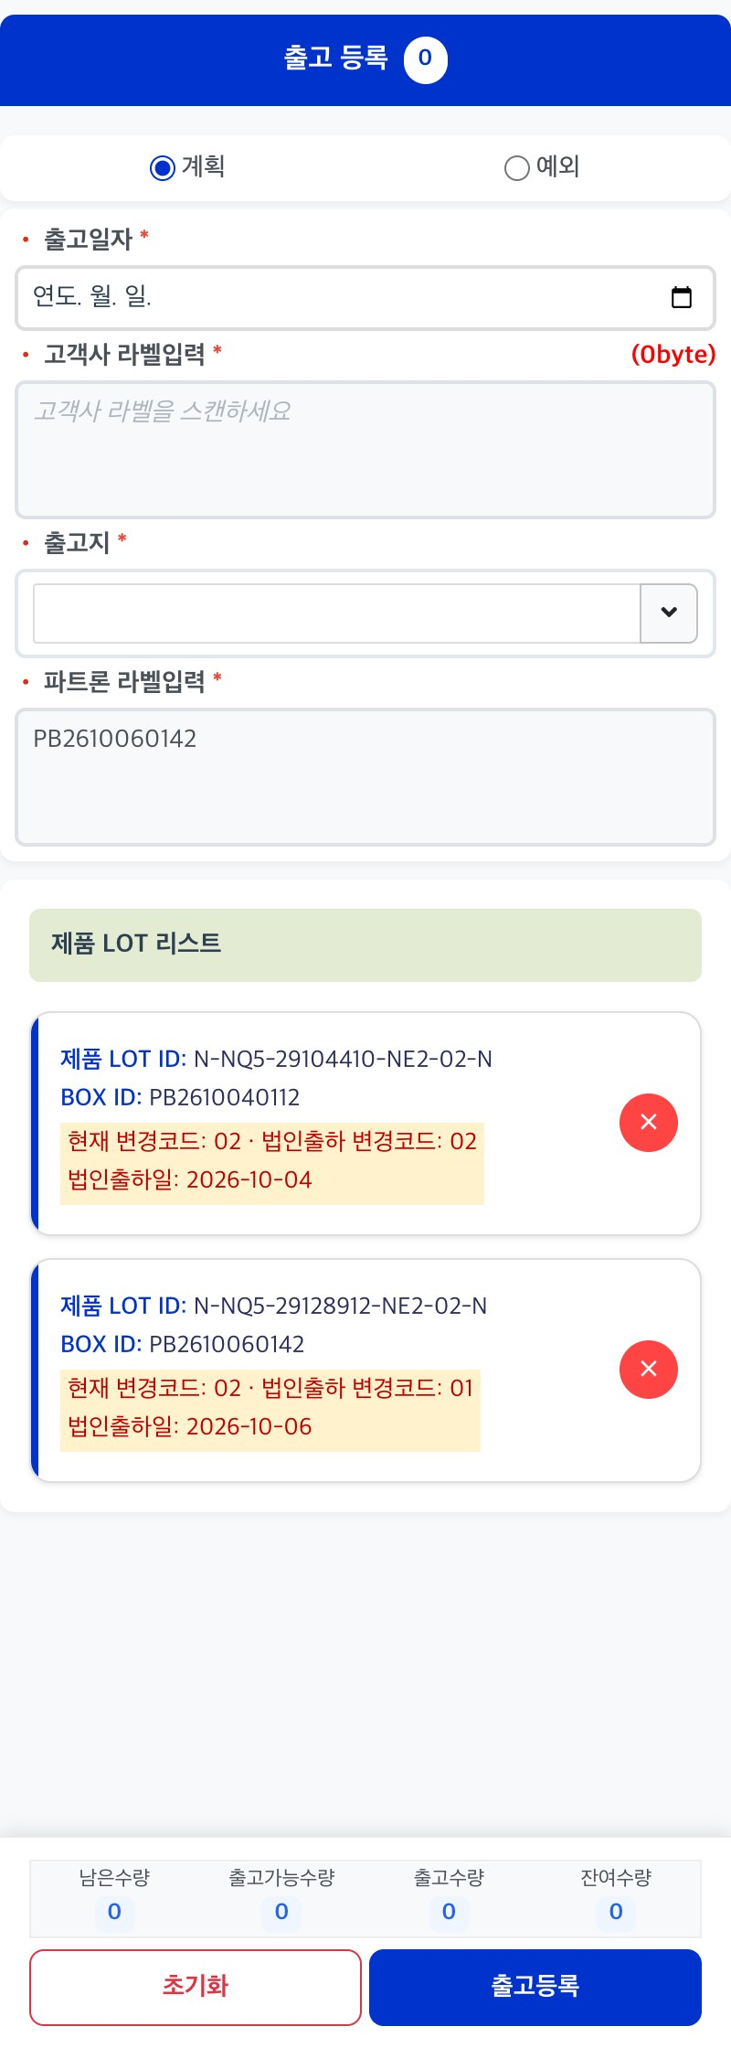
(기존기능 수정 개발)
출고등록 (PDA)
UI Design
화면 ID | 출고등록 (PDA) | 기능 설명 | PDA 출고에도 같은 인터락 로직과 변경코드 · 법인출하일 표시를 넣는다
Menu Path | PDA > 출고등록 | Source Path | src\main\webapp\WEB-INF\views\
 | § 서버 Validation & 개발사항 출고등록 PDA (mobileShipmentRegistration) 제품 LOT 카드에 현재 변경코드 · 법인출하 변경코드 · 법인출하일을 표시한다 로직 · 인터락(변경코드 → 선입선출), 해제 기준정보 확인, 안내 팝업은 PC 출고등록과 같다 · 등록 API는 PC와 같지만 박스 · 출고계획 조회 쿼리가 달라 PDA 쪽 조회 쿼리에도 변경코드 · 법인출하일 컬럼을 추가한다 · 인터락 판단은 화면 스크립트에 있어 PC · PDA 두 화면을 각각 수정한다 · 리워크 혼용 박스 차단은 PC와 같다 (38장) · PDA 팝업에는 [통합 조회] 버튼 없음, 같은 조건은 PC 통합 조회에서 확인 테스트 · 로직이 같아도 PC · PDA를 각각 테스트한다
출고등록 (PDA)
확인 필요
소스 확인 결과 (PC / PDA)
· 등록 API: 같음 (/delivery/createOutboundShippingRequest.do)
· 선입선출 · 초도품 조회 쿼리: 같음 (selectFifoProduct, selectInitialProduct)
· 박스 조회: PC selectLogisProdLotV5 / PDA selectLogisProdLotV4 (다름)
· 출고계획 조회: PC ShippingOrderActive / PDA ActiveV2 (다름)
· 인터락 판단이 각 화면 스크립트에 있어 PC · PDA 둘 다 수정 필요
1

Slide 25
출고등록
Object Design
화면 ID | 출고등록 | 기능 설명 | 출고등록에 추가되는 항목만 정의
Menu Path | 출고관리 > 출고등록 | Source Path | src\main\webapp\WEB-INF\views\delivery\shipmentRegistration.jsp
Information : 정보 영역 (추가)
Field 명칭 | Field ID | Display Format | DB Table | DB필드명 | 세부 Logic | 기본값 / 고정값
현재 변경코드 | changeCode | Text (읽기) | LOGISPACKINGINFO | CHANGECODE | 추가 위치: 품번(partNumber) 칸 뒤 / 박스 스캔 처리에서 storeDate 값 설정하는 곳에 같이 설정 / 혼용 박스는 최대 변경코드 | NULL이면 빈 칸
법인출하 변경코드 | factoryChangeCode | Text (읽기) | LOGISPACKINGINFO | FACTORYCHANGECODE | 추가 위치: 다음 줄 첫 칸 | NULL이면 빈 칸
법인출하일 | factoryShipDate | Date (읽기) | LOGISPACKINGINFO | FACTORYSHIPDATE | 추가 위치: 입고일(storeDate) 칸 앞 / 박스는 구성 제품 최소 법인출하일 | -
Information : 조회 쿼리 Delivery.selectLogisProdLotV5 (수정)
Field 명칭 | Field ID | Display Format | DB Table | DB필드명 | 세부 Logic | 기본값 / 고정값
변경코드 · 법인출하일 | - | - | LOGISPRODLOT, LOGISPACKINGINFO | ll.CHANGECODE, lp.CHANGECODE, lp.FACTORYCHANGECODE, lp.FACTORYSHIPDATE | 컬럼 지정 쿼리라 SELECT 목록에 추가 (제품 현재 변경코드 ll.CHANGECODE는 인터락 판단용) | -

Slide 26
출고등록 (PDA)
Object Design
화면 ID | 출고등록 (PDA) | 기능 설명 | PDA 출고에 추가되는 항목만 정의
Menu Path | PDA > 출고등록 | Source Path | src\main\webapp\WEB-INF\views\delivery\mobileShipmentRegistration.jsp
Information : 제품 LOT 카드 renderProductList() (추가)
Field 명칭 | Field ID | Display Format | DB Table | DB필드명 | 세부 Logic | 기본값 / 고정값
현재 변경코드 | CHANGECODE | Text (카드) | LOGISPRODLOT | CHANGECODE | 버전(REVISIONNO) 줄 뒤에 추가 / 조회 Delivery.selectLogisProdLotV4는 SELECT *라 쿼리 수정 없음 | NULL이면 표시 안 함
법인출하 변경코드 | FACTORYCHANGECODE | Text (카드) | LOGISPRODLOT | FACTORYCHANGECODE | 위 줄 뒤에 추가 | NULL이면 표시 안 함
법인출하일 | FACTORYSHIPDATE | Date (카드) | LOGISPRODLOT | FACTORYSHIPDATE | 위 줄 뒤에 추가 | -

Slide 27
출고등록
Event Design
화면 ID | 출고등록 | 기능 설명 | 출고 PC 이벤트 (추가 · 수정만)
Menu Path | 출고관리 > 출고등록 | Source Path | src\main\webapp\WEB-INF\views\delivery\shipmentRegistration.jsp
Information : 출고 PC 이벤트 (추가 · 수정만) · 저장은 화면 1번 + 서버 1번 검사
Action Type | Event ID | Event명 | 호출 API | 처리 내용 | Validation (화면 + 서버) | 관련 테이블
입력 | enterPartronLabel · btnInput | BOX ID 스캔 | Delivery.selectLogisProdLotV5 (컬럼 추가) | 변경코드 · 법인출하일 표시 후 인터락: 리워크 혼용 → 00 → 이전 코드 → 선입선출 (수정) | 해제 기준 적용, 리워크 혼용은 예외 없음 | LOGISPACKINGINFO, LOGISPRODLOT, 해제 기준 2종
팝업 | 인터락 팝업 [통합 조회] (신규) | 통합 조회 열기 | - | 조회 목적 · 품번 · 변경코드 · 법인출하일을 넘겨 새 창 자동 조회 | - | -
라디오 | exceptionDelivery2 · inputType | 예외 출고 (제품 LOT ID) | - | 리워크 혼용 박스의 문제 제품만 제품 LOT ID로 예외 출고 | 리워크 혼용 박스 ID는 차단 | -
버튼 | btnShipment | 출고 | /delivery/createOutboundShippingRequest.do | 출고 처리, 예외 출고면 원래 박스 MIXTYPE 다시 계산 (수정) | 서버 저장 시 같은 항목 다시 검사, 오류면 전체 취소 (리워크 혼용 · 00 · 이전 코드 · 선입선출 · 초도품). 기존 기능 수정: 지금은 화면만 검사 | LOGISPACKINGINFO(+H), LOGISPRODLOT(+H)

Slide 28
출고등록 (PDA)
Event Design
화면 ID | 출고등록 (PDA) | 기능 설명 | 출고 PDA 이벤트 (추가 · 수정만)
Menu Path | PDA > 출고등록 | Source Path | src\main\webapp\WEB-INF\views\delivery\mobileShipmentRegistration.jsp
Information : 출고 PDA 이벤트 (추가 · 수정만) · 저장은 화면 1번 + 서버 1번 검사
Action Type | Event ID | Event명 | 호출 API | 처리 내용 | Validation (화면 + 서버) | 관련 테이블
입력 | enterPartronLabel (keydown) | 박스 · 제품 라벨 스캔 | Delivery.selectLogisProdLotV4 | LOT 카드에 변경코드 · 법인출하일 표시 후 PC와 같은 인터락 (수정) | PC와 같음, [통합 조회] 버튼 없음 | LOGISPACKINGINFO, LOGISPRODLOT
라디오 | exceptionDelivery2 | 예외 출고 | - | 문제 제품 LOT ID 예외 출고 | 리워크 혼용 박스 ID는 차단 | -
버튼 | btnShipment | 출고 | /delivery/createOutboundShippingRequest.do | PC와 같은 API | 서버 저장 시 같은 항목 다시 검사, 오류면 전체 취소. 기존 기능 수정: 지금은 화면만 검사 | LOGISPACKINGINFO(+H), LOGISPRODLOT(+H)

Slide 29
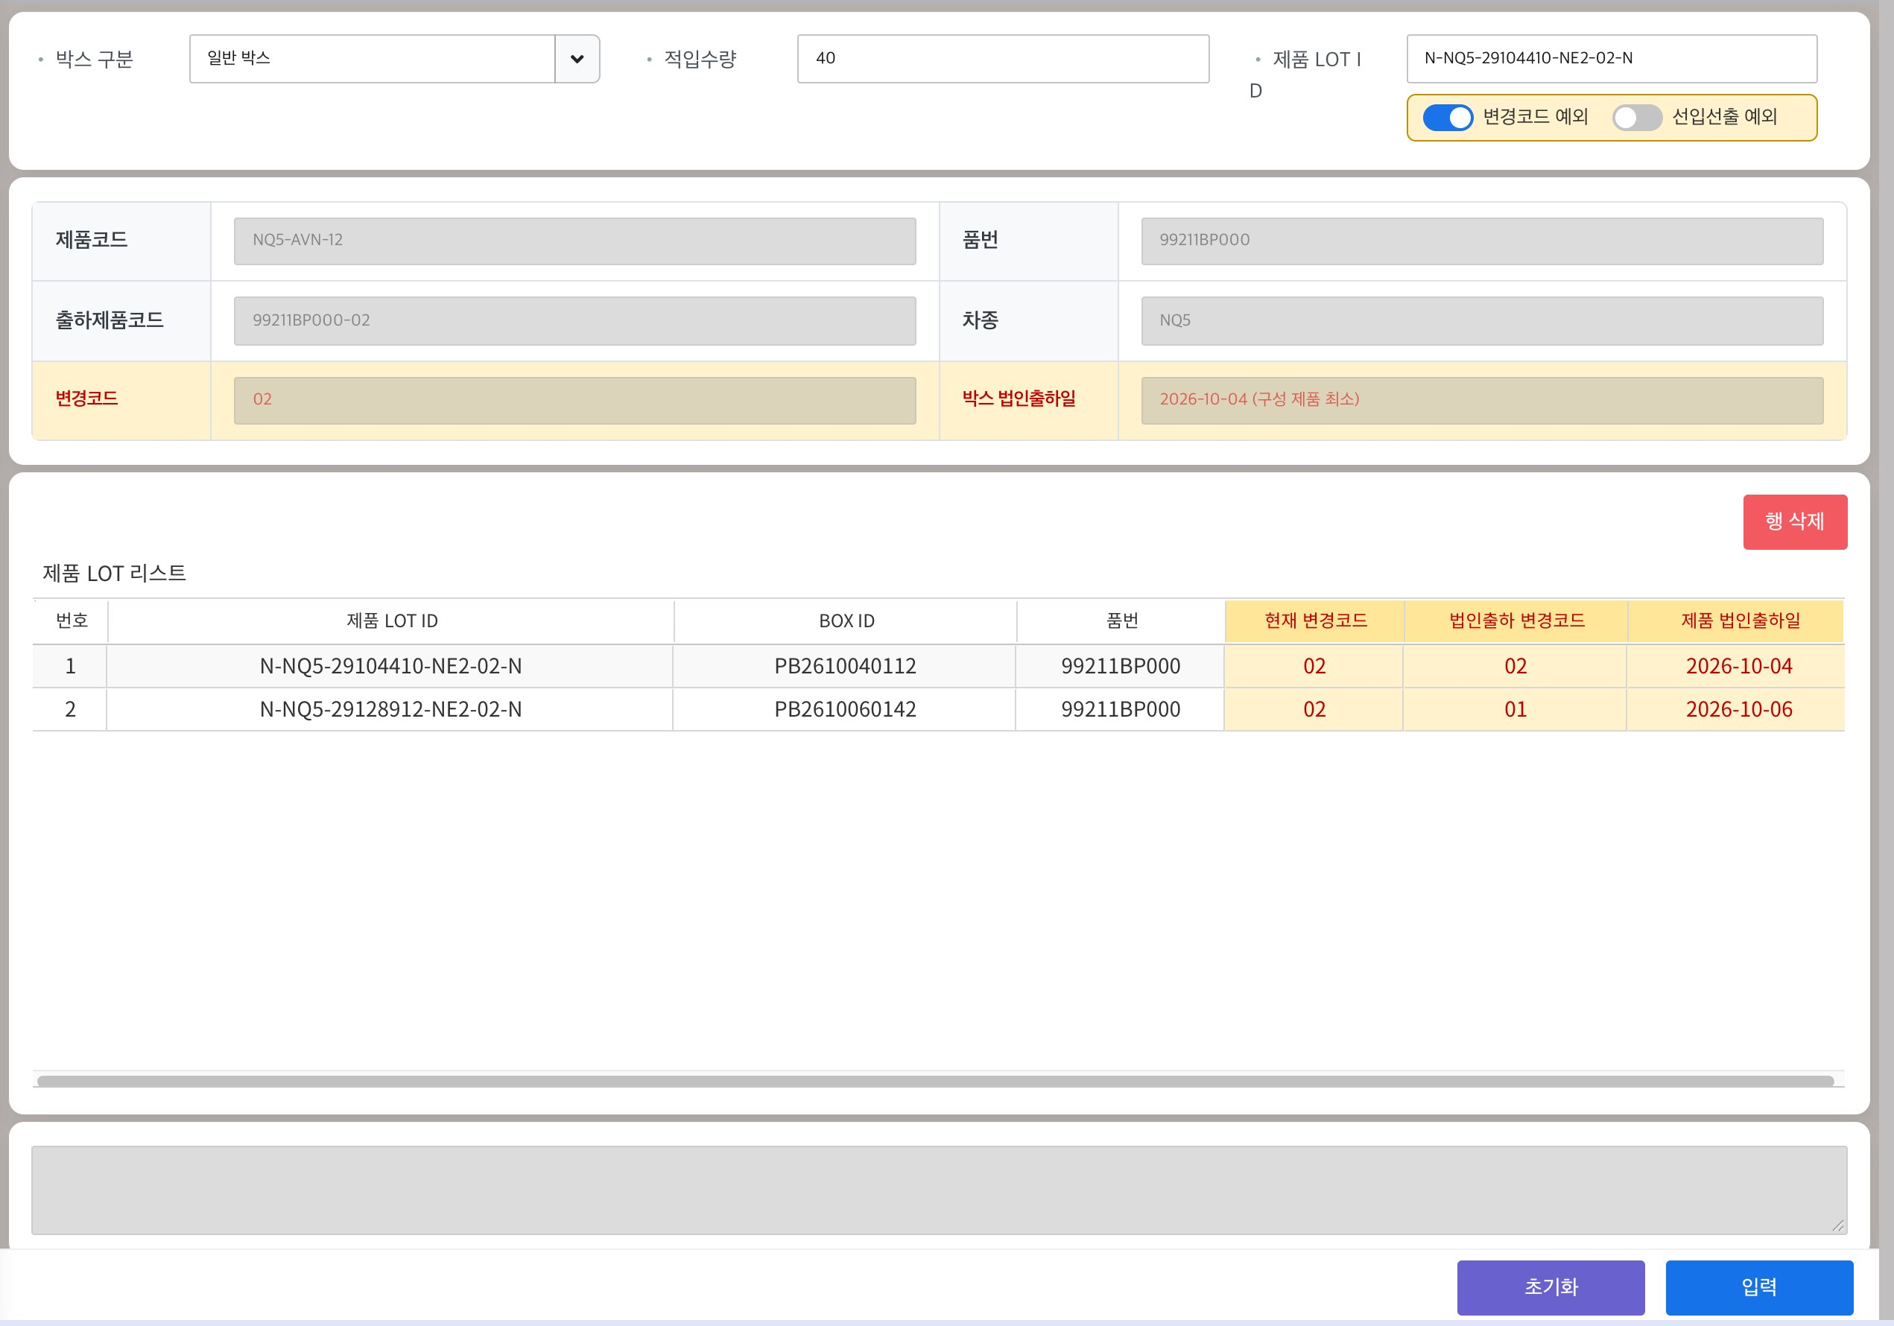
(기존기능 수정 개발)
재포장 등록
UI Design
화면 ID | 재포장 등록 | 기능 설명 | 합쳐지는 제품끼리 변경코드 · 선입선출 인터락, 제품 LOT ID 입력부에 예외 토글
Menu Path | 창고관리 > 재포장 등록 | Source Path | src\main\webapp\WEB-INF\views\
 | § 서버 Validation & 개발사항 재포장 등록 (PC) 제품 LOT ID 입력칸 바로 아래 오른쪽에 예외 토글 2개를 둔다 (변경코드 예외 / 선입선출 예외) 박스 정보에 변경코드 · 박스 법인출하일(구성 제품 최소)을 표시한다 (혼용이면 최대 변경코드, 라벨에도 최대 변경코드 출력) 제품 LOT 리스트에 품번 · 현재 변경코드 · 법인출하 변경코드 · 제품 법인출하일 컬럼을 추가한다 토글 · 작업 중(제품 LOT 리스트에 1건 이상)에 토글을 ON 하려 하면 확인 팝업: "변경 시 작업중인 제품 LOT 리스트가 초기화됩니다. 예외설정을 하시겠습니까?" [확인] / [취소] (닫기 = 취소), 확인 시 리스트 초기화 후 ON · 권한자 누구나 사용, 완료 · 진입 시 OFF, ON 저장 시 박스 ID · 타임키 이력 인터락 (제품 LOT ID 스캔 시, 첫 정상 스캔 제품이 기준) · 변경코드: 기준 제품과 변경코드가 다르면 차단, 해제 기준정보 또는 토글 ON이면 '변경코드: 혼용' 박스로 작업 · 선입선출: 최소 · 최대 법인출하일 차이 > 기준일수면 차단, 토글 ON이면 무시 · 예외 포장은 라벨 재발행 필수, 리워크 혼용은 38장 안내 메시지 · 스캔한 제품은 기존 제품의 변경코드와 다릅니다 · {기준일수}일 이전품이 존재합니다. · [통합 조회]: 같은 품번 재고 자동 조회
1
2
3

Slide 30
재포장 등록
Object Design
화면 ID | 재포장 등록 | 기능 설명 | 재포장에 추가되는 항목만 정의
Menu Path | 창고관리 > 재포장 등록 | Source Path | src\main\webapp\WEB-INF\views\storage\repackaging.jsp
Information : 박스 정보 영역 (추가)
Field 명칭 | Field ID | Display Format | DB Table | DB필드명 | 세부 Logic | 기본값 / 고정값
변경코드 | repackChangeCode (신규) | Text (읽기) | LOGISPRODLOT | CHANGECODE | 스캔 제품 중 최대 변경코드, 혼용이면 '변경코드: 혼용' | -
박스 법인출하일 | repackShipDate (신규) | Date (읽기) | LOGISPRODLOT | FACTORYSHIPDATE | 구성 제품 최소 법인출하일 | -
Information : 예외 토글 (추가, inputShipLotId 아래 오른쪽)
Field 명칭 | Field ID | Display Format | DB Table | DB필드명 | 세부 Logic | 기본값 / 고정값
변경코드 예외 | tglChangeCode (신규) | Toggle | INTERLOCKTOGGLEHISTORY | TOGGLETYPE = CHANGECODE | ON 상태로 저장하면 새 박스 ID · TIMEKEY로 이력 | OFF
선입선출 예외 | tglFifo (신규) | Toggle | INTERLOCKTOGGLEHISTORY | TOGGLETYPE = FIFO | 위와 같음 | OFF
Information : 제품 LOT 리스트 grdRepackaging (추가 컬럼)
Field 명칭 | Field ID | Display Format | DB Table | DB필드명 | 세부 Logic | 기본값 / 고정값
품번 · 현재 · 법인출하 변경코드 | PRODUCTNO, CHANGECODE, FACTORYCHANGECODE | Text | LOGISPRODLOT | 같은 이름 | 조회 Delivery.selectLogisProdLotV3에 컬럼 추가 | -
제품 법인출하일 | FACTORYSHIPDATE | Date | LOGISPRODLOT | FACTORYSHIPDATE | 위 조회에 추가 | -
Information : 저장 txnReBoxingDo (추가)
Field 명칭 | Field ID | Display Format | DB Table | DB필드명 | 세부 Logic | 기본값 / 고정값
새 박스 · 원래 박스 값 | - | Hidden | LOGISPACKINGINFO | CHANGECODE, FACTORYCHANGECODE, FACTORYSHIPDATE, MIXTYPE | 새 박스 = 최대 코드 · 최소 법인출하일 · 혼용 구분, 원래 박스 MIXTYPE 다시 계산 | -

Slide 31
재포장 등록
Event Design
화면 ID | 재포장 등록 | 기능 설명 | 재포장 이벤트 (추가 · 수정만)
Menu Path | 창고관리 > 재포장 등록 | Source Path | src\main\webapp\WEB-INF\views\storage\repackaging.jsp
Information : 재포장 이벤트 (추가 · 수정만) · 저장은 화면 1번 + 서버 1번 검사
Action Type | Event ID | Event명 | 호출 API | 처리 내용 | Validation (화면 + 서버) | 관련 테이블
토글 | tglChangeCode · tglFifo (신규) | 예외 토글 ON | - | 제품 LOT 리스트가 있으면 확인 팝업 후 초기화하고 ON | 완료 · 화면 진입 시 OFF | -
입력 | inputShipLotId · btnInput | 제품 LOT ID 스캔 | Delivery.selectLogisProdLotV3 | 첫 정상 스캔 제품 기준 변경코드 · 선입선출 인터락, 리워크 혼용 박스의 문제 제품은 스캔 허용 (수정) | 리워크 혼용 박스 차단(박스 단위), 토글 ON이면 해당 인터락 무시 | LOGISPRODLOT
버튼 | btnRegistration | 재포장 등록 | /storage/txnReBoxingDo.do | 새 박스(최대 코드 · 최소 법인출하일 · MIXTYPE), 토글 이력, 원래 박스 MIXTYPE 다시 계산, 라벨 출력 (수정) | 서버 저장 시 같은 항목 다시 검사, 오류면 전체 취소 (InStock · 변경코드 · 선입선출 · 리워크 혼용 · 토글). 기존 기능 수정: 지금은 공장출하 정보만 검사 | LOGISPACKINGINFO(+H), LOGISPRODLOT(+H), INTERLOCKTOGGLEHISTORY
출력 | fncPackingLabel | 라벨 출력 | /storage/schReissueLabelInfo.do | 변경코드 항목 출력 (플래그 'N' 제품이면 변경 값) | - | -

Slide 32
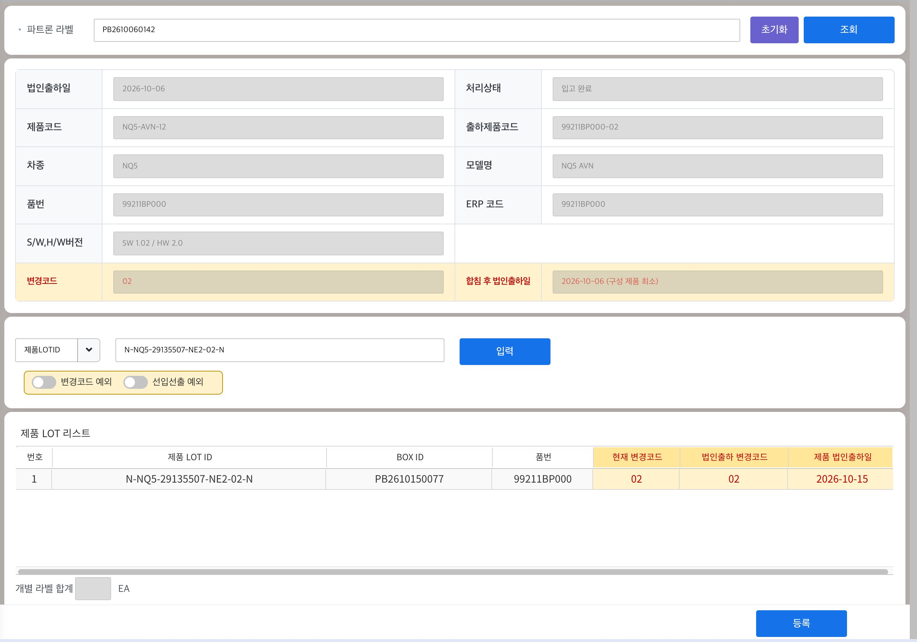
(기존기능 수정 개발)
잔량 합침 등록 (박스합침)
UI Design
화면 ID | 잔량 합침 등록 | 기능 설명 | 기준 박스와 합칠 제품 간 인터락, 제품 LOT ID 입력부에 예외 토글
Menu Path | 창고관리 > 잔량 합침 등록 | Source Path | src\main\webapp\WEB-INF\views\
 | § 서버 Validation & 개발사항 잔량 합침 등록 (PC) 기준 박스 정보에 변경코드 · 합침 후 박스 법인출하일(구성 제품 최소)을 표시한다 (혼용이면 최대 변경코드, 라벨에도 최대 출력) 합칠 제품 LOT ID 입력칸 바로 아래에 예외 토글 2개를 둔다 제품 LOT 리스트에 품번 · 현재 변경코드 · 법인출하 변경코드 · 제품 법인출하일 컬럼을 추가한다 토글 · 메뉴 권한자는 누구나 사용, 작업 완료 · 화면 진입 시 OFF, ON 상태로 저장 시 박스 ID · 타임키로 토글별 이력 · 작업 중(제품 LOT 리스트에 1건 이상)에 토글을 ON 하려 하면 확인 팝업: "변경 시 작업중인 제품 LOT 리스트가 초기화됩니다. 예외설정을 하시겠습니까?" [확인] / [취소] (닫기 = 취소) 인터락 (합칠 제품 스캔 시) · 변경코드: 기준 박스 제품과 변경코드가 다르면 차단, 해제 기준정보 또는 토글 ON이면 '변경코드: 혼용' 박스 · 선입선출: 최소 · 최대 법인출하일 차이 > 기준일수면 차단, 토글 ON이면 무시 · 예외 포장은 라벨 재발행 필수, 리워크 혼용은 38장 안내 메시지 · 스캔한 제품은 기준박스의 제품과 변경코드가 다릅니다 · {기준일수}일 이전품이 존재합니다. · [통합 조회]: 같은 품번 재고 자동 조회
1
2
3

Slide 33
잔량 합침 등록 (박스합침)
Object Design
화면 ID | 잔량 합침 등록 | 기능 설명 | 잔량 합침에 추가 · 수정되는 항목만 정의
Menu Path | 창고관리 > 잔량 합침 등록 | Source Path | src\main\webapp\WEB-INF\views\storage\boxMerge.jsp
Information : 기준 박스 정보 (추가 · 수정)
Field 명칭 | Field ID | Display Format | DB Table | DB필드명 | 세부 Logic | 기본값 / 고정값
변경코드 | mergeChangeCode (신규) | Text (읽기) | LOGISPACKINGINFO | CHANGECODE | 기준 박스 + 합칠 제품 중 최대 코드, 혼용이면 '변경코드: 혼용' | -
법인출하일 (수정) | corporateShipmentDate | Date (읽기) | LOGISPACKINGINFO | FACTORYSHIPDATE | 기존 칸을 '합침 후 박스 법인출하일(구성 제품 최소)'로 변경 | -
Information : 예외 토글 (추가, 합칠 제품 LOT ID 입력칸 아래)
Field 명칭 | Field ID | Display Format | DB Table | DB필드명 | 세부 Logic | 기본값 / 고정값
변경코드 · 선입선출 예외 | tglChangeCode, tglFifo (신규) | Toggle | INTERLOCKTOGGLEHISTORY | TOGGLETYPE | ON 상태로 저장하면 기준 박스 ID · TIMEKEY로 토글별 이력 | OFF
Information : 제품 LOT 리스트 grdBoxMerge (추가 컬럼)
Field 명칭 | Field ID | Display Format | DB Table | DB필드명 | 세부 Logic | 기본값 / 고정값
품번 · 현재 · 법인출하 변경코드 · 법인출하일 | PRODUCTNO, CHANGECODE, FACTORYCHANGECODE, FACTORYSHIPDATE | Text / Date | LOGISPRODLOT | 같은 이름 | 조회 Delivery.selectLogisProdLotV2 · selectLogisPackingListV2에 컬럼 추가 | -
Information : 저장 txnMergeBox (추가)
Field 명칭 | Field ID | Display Format | DB Table | DB필드명 | 세부 Logic | 기본값 / 고정값
기준 박스 · 원래 박스 값 | - | Hidden | LOGISPACKINGINFO | CHANGECODE, FACTORYSHIPDATE, MIXTYPE | 기준 박스 갱신, 원래 박스는 Emptied 또는 MIXTYPE 다시 계산 | -

Slide 34
잔량 합침 등록 (박스합침)
Event Design
화면 ID | 잔량 합침 등록 | 기능 설명 | 잔량 합침 이벤트 (추가 · 수정만)
Menu Path | 창고관리 > 잔량 합침 등록 | Source Path | src\main\webapp\WEB-INF\views\storage\boxMerge.jsp
Information : 잔량 합침 이벤트 (추가 · 수정만) · 저장은 화면 1번 + 서버 1번 검사
Action Type | Event ID | Event명 | 호출 API | 처리 내용 | Validation (화면 + 서버) | 관련 테이블
입력 | partronBoxLabelId · schBtn | 기준 박스 스캔 | Delivery.selectLogisPackingListV2 | 기준 박스 정보 · 변경코드 · 법인출하일 표시 | 리워크 혼용 박스 차단 (기준 박스로 불가) | LOGISPACKINGINFO
토글 | tglChangeCode · tglFifo (신규) | 예외 토글 ON | - | 재포장과 같음 | 완료 · 화면 진입 시 OFF | -
입력 | inputShipLotId · btnInput | 합칠 제품 LOT ID 스캔 | Delivery.selectLogisProdLotV2 | 기준 박스 제품과 변경코드 · 선입선출 인터락, 문제 제품은 스펙이 맞는 기준 박스로 합침 허용 (수정) | 토글 ON이면 해당 인터락 무시 | LOGISPRODLOT
버튼 | btnRegistration | 합침 등록 | /storage/txnMergeBox.do | 기준 박스 갱신 · MIXTYPE, 원래 박스 Emptied 또는 MIXTYPE 다시 계산, 토글 이력, 라벨 출력 (수정) | 서버 저장 시 같은 항목 다시 검사, 오류면 전체 취소 (기존 InStock · 같은 품번 · 수량 + 변경코드 · 선입선출 · 리워크 혼용 · 토글) | LOGISPACKINGINFO(+H), LOGISPRODLOT(+H), INTERLOCKTOGGLEHISTORY

Slide 35
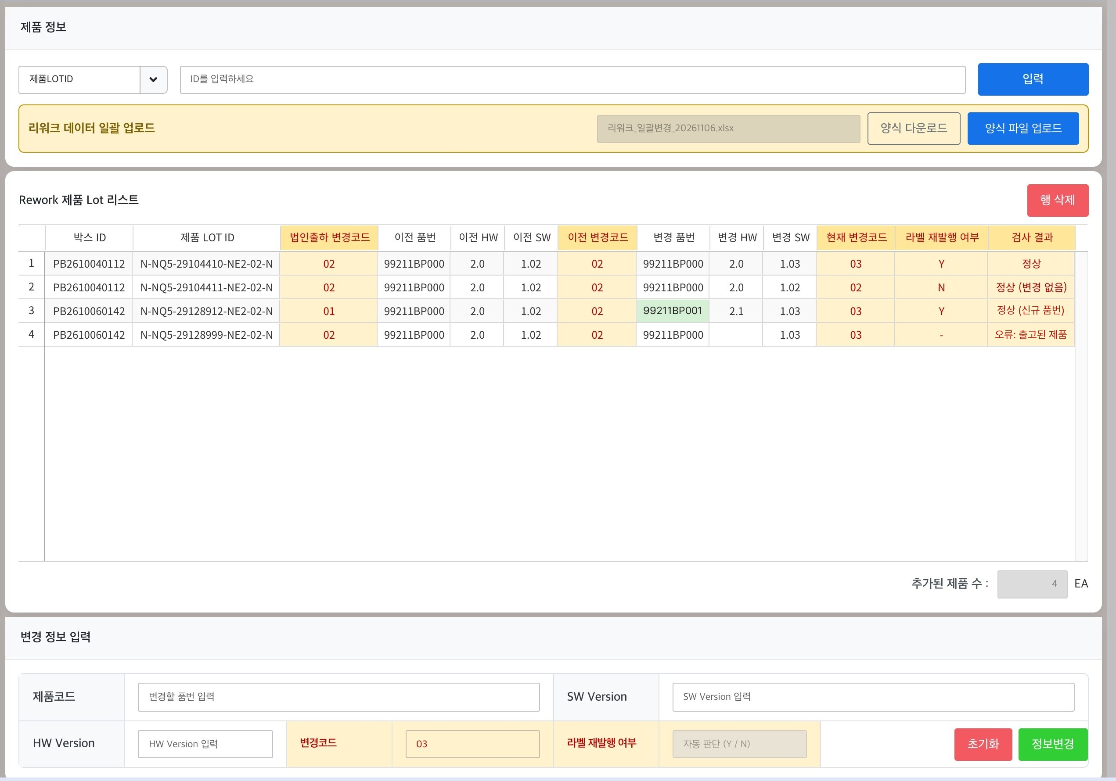
(기존기능 수정 개발)
Rework 제품 정보 변경
UI Design
화면 ID | Rework 제품 정보 변경 | 기능 설명 | 리워크 제품의 품번 · SW · HW · 변경코드 수정, 라벨 재발행 자동 판단, 엑셀 일괄 업로드
Menu Path | 창고관리 > Rework 제품 정보 변경 | Source Path | src\main\webapp\WEB-INF\views\
 | § 서버 Validation & 개발사항 Rework 제품 정보 변경 일괄 업로드: [양식 다운로드] → [양식 파일 업로드] 시 바로 검사, 행별 사유 표시 양식 열: 박스 ID 또는 제품 LOT ID · 변경 품번 · 변경 HW · 변경 SW · 변경코드 (이전 값 · 라벨 재발행 여부는 시스템이 채움) 목록: 이전 · 변경 값, 라벨 재발행 여부, 검사 결과 (제품 ID 행은 그 박스 전체 표시) 라벨 재발행 여부는 리워크 시점에 시스템이 결정: 데이터와 라벨이 일치하면 Y, 라벨 미변경(스티커)이면 N 업로드 흐름 · 오류 없으면 "양식이 문제없음을 확인했습니다. 즉시 변경하시겠습니까?" [진행] / [대기], 대기면 [정보 변경] 버튼으로 진행 · 오류 행이 있으면 변경 불가, 파일 수정 후 다시 업로드 · 신규 품번(창고에 없던 품번)은 초록색 + "신규 품번이 포함되어 있습니다" · 검사: 업로드 시 화면 1번 + 변경 시 서버 1번, 오류면 전체 취소 처리 규칙 · 박스 ID 행은 박스 전체, 제품 ID 행은 그 제품만 바꾸고 박스 정보도 변경 → 남은 제품은 문제 제품, 박스는 리워크 혼용 (38장) · 같은 박스 행끼리 변경 값이 다르거나, 없는 ID · 출고된 ID면 업로드 오류, 품번 하이픈은 자동 제거 · 법인 변경코드 일치 여부는 판단 안 함 (신규 채번은 품질팀 MES 반영) · 박스 라벨은 창고라벨 재발행 시 플래그 'N'일 때만 변경 값 반영, 불량 예외처리 박스는 양품 수량 반영
1
2
3
4

Slide 36
Rework 제품 정보 변경
Object Design
화면 ID | Rework 제품 정보 변경 | 기능 설명 | Rework에 추가되는 항목만 정의
Menu Path | 창고관리 > Rework 제품 정보 변경 | Source Path | src\main\webapp\WEB-INF\views\storage\reworkInfoChange.jsp
Information : 일괄 업로드 영역 (추가)
Field 명칭 | Field ID | Display Format | DB Table | DB필드명 | 세부 Logic | 기본값 / 고정값
양식 다운로드 | btnTemplateDownload (신규) | Button | - | - | 머리글 5열(박스 ID 또는 제품 LOT ID · 변경 품번 · HW · SW · 변경코드) xlsx 생성 | -
양식 파일 업로드 · 파일명 | btnTemplateUpload, uploadFileName (신규) | File / Text | - | - | 파일 선택 즉시 읽고 검사 (데이터 유효성 검사 버튼 없음) | -
Information : 목록 grdReworkInfoChange (추가 컬럼)
Field 명칭 | Field ID | Display Format | DB Table | DB필드명 | 세부 Logic | 기본값 / 고정값
법인출하 · 이전 · 현재 변경코드 | FACTORYCHANGECODE, PREV_CHANGECODE, CHANGECODE | Text | LOGISPRODLOT | FACTORYCHANGECODE, CHANGECODE | 조회 StoreMapper.selectLogisProductLotList에 컬럼 추가 | -
라벨 재발행 여부 · 검사 결과 | LABELCHANGEFLAG, CHECKRESULT | Text (읽기) | LOGISPRODLOT | LABELCHANGEFLAG | 플래그는 시스템 결정(일치 Y, 미변경 N), 신규 품번 셀은 초록색 | -
Information : 변경 정보 입력 (추가)
Field 명칭 | Field ID | Display Format | DB Table | DB필드명 | 세부 Logic | 기본값 / 고정값
변경코드 | changeChangeCode (신규) | Text | LOGISPRODLOT | CHANGECODE | 현재 변경코드만 변경, 법인출하 변경코드 유지 | -
라벨 재발행 여부 | labelChangeFlag (신규) | Text (읽기, 회색) | LOGISPRODLOT | LABELCHANGEFLAG | 자동 판단 표시 | -

Slide 37
Rework 제품 정보 변경
Event Design
화면 ID | Rework 제품 정보 변경 | 기능 설명 | Rework 이벤트 (추가 · 수정만)
Menu Path | 창고관리 > Rework 제품 정보 변경 | Source Path | src\main\webapp\WEB-INF\views\storage\reworkInfoChange.jsp
Information : Rework 이벤트 (추가 · 수정만) · 저장은 화면 1번 + 서버 1번 검사
Action Type | Event ID | Event명 | 호출 API | 처리 내용 | Validation (화면 + 서버) | 관련 테이블
버튼 | btnTemplateDownload (신규) | 양식 다운로드 | - | 머리글 5열 xlsx 생성 (XLSX 라이브러리) | - | -
파일 | btnTemplateUpload (신규) | 양식 파일 업로드 | 검사 조회 (신규, IN 일괄) | 읽은 즉시 검사: 머리글 · ID 존재 · 출고 여부 · 같은 박스 값 일치 · 하이픈 제거, 제품 ID 행은 그 박스 전체 표시, 신규 품번 초록 | 오류 행이 있으면 변경 불가 | LOGISPRODLOT, LOGISPACKINGINFO
팝업 | 확인 팝업 (신규) | [진행] / [대기] | - | '양식이 문제없음을 확인했습니다. 즉시 변경하시겠습니까?' 진행 = 즉시 변경, 대기 = [정보 변경]으로 | - | -
입력 | targetId · btnInput | ID 입력 (수동) | StoreMapper.selectLogisProductLotList | 기존 + 제품 ID면 그 박스 제품 전체 표시 (수정) | InStock · 출고 여부 | LOGISPRODLOT
버튼 | btnChangeInfo | 정보 변경 | 변경 API (신규) | 품번 · HW · SW · 변경코드 변경, 라벨 재발행 플래그 결정, 박스 정보 · MIXTYPE 갱신 | 서버 저장 시 같은 항목 다시 검사, 오류면 전체 취소 (업로드와 같은 항목) | LOGISPRODLOT(+H), LOGISPACKINGINFO(+H)

Slide 38
리워크 혼용 박스 처리 (공통)
Event Design
화면 ID | 공통 (리워크 혼용 박스) | 기능 설명 | 리워크로 박스 안 스펙이 달라진 박스의 화면별 처리 · 혼용 구분 갱신
Menu Path | 창고관리 · 출고관리 · 재고현황조회 | Source Path | LOGISPACKINGINFO.MIXTYPE (ENUM MIXTYPE: N · CHANGECODE · REWORK, 기본값 N)
Information : 리워크 혼용(REWORK) 박스 - 문제 제품을 제품 ID 기준으로 모두 빼야 정상(N)으로 복구
화면 | 박스 ID 기준 처리 | 제품 ID 기준 처리 | 혼용 구분 갱신 (저장 트랜잭션 안) | 안내 메시지
Rework 제품 정보 변경 (수동 · 업로드) | 박스 전체 변경 | 그 제품만 변경 + 박스 정보 변경, 그 박스 제품 전체를 목록에 표시 | 박스 정보와 스펙이 다른 제품이 남으면 REWORK | -
재포장 등록 | REWORK 박스 스캔 차단 (해제 · 토글 무관) | 문제 제품 LOT ID를 스펙이 맞는 새 박스로 재포장 허용 | 원래 박스 · 새 박스 다시 계산 | 박스 안 제품의 스펙이 다릅니다. 문제 제품을 먼저 처리하세요.
잔량 합침 등록 | REWORK 박스를 기준 박스로 스캔 차단 | 문제 제품 LOT ID를 스펙이 맞는 기준 박스로 합침 허용 | 원래 박스 · 기준 박스 다시 계산 | 박스 안 제품의 스펙이 다릅니다. 문제 제품을 먼저 처리하세요.
출고등록 PC · PDA (계획 출고) | REWORK 박스 출고 차단 (해제 기준 · 예외 없음) | - | - | 박스 안 제품의 스펙이 다릅니다. 문제 제품을 먼저 처리하세요.
출고등록 (예외 출고) | REWORK 박스 차단 | 문제 제품 LOT ID 예외 출고 허용 | 원래 박스 다시 계산 | 박스 안 제품의 스펙이 다릅니다. 문제 제품을 먼저 처리하세요.
창고라벨 재발행 | REWORK 박스 재발행 차단 | - | - | 리워크로 혼용된 제품 정보가 있습니다. 처리 후 라벨 재발행이 가능합니다(혼용된 제품 수량 : N)
입고 대기-입고 제품 통합 조회 | 조회 가능, '리워크 혼용' 표시 (인터락 판단에서는 제외된 재고) | 문제 제품 강조 표시 | - | -
다른 박스 출고 · 재포장 · 합침 인터락 | 이전 변경코드 · 선입선출 잔여 재고 판단에서 REWORK 박스 재고 제외 | - | - | -
ESL 동기화 | REWORK 박스 재고는 전송 제외, CHANGECODE(의도적 혼용) 박스는 라벨 변경코드(구성 제품 최대)로 포함 | - | - | -
· 혼용 구분 MIXTYPE: N = 정상(기본값), CHANGECODE = 의도적 변경코드 혼용(해제 기준 · 토글 예외 포장, 출고 시 해제 기준 판단), REWORK = 리워크 혼용 (둘 다면 REWORK)
· 문제 제품 = 박스 정보와 스펙(품번 · 변경코드 · HW · SW)이 다른 제품. 박스 ID 기준 처리는 모두 막고, 제품 ID 기준 처리(재포장 · 박스합침 · 예외 출고)로만 뺀다
· 제품을 빼는 화면은 저장할 때 원래 박스의 스펙을 다시 계산해 문제 제품이 없으면 N(또는 CHANGECODE)으로 갱신하고 박스 이력에 같은 TIMEKEY로 남긴다
· 인터락 · 검사는 화면에서 1번 + 서버 저장 시 1번 (하나라도 오류면 전체 취소)

Slide 39
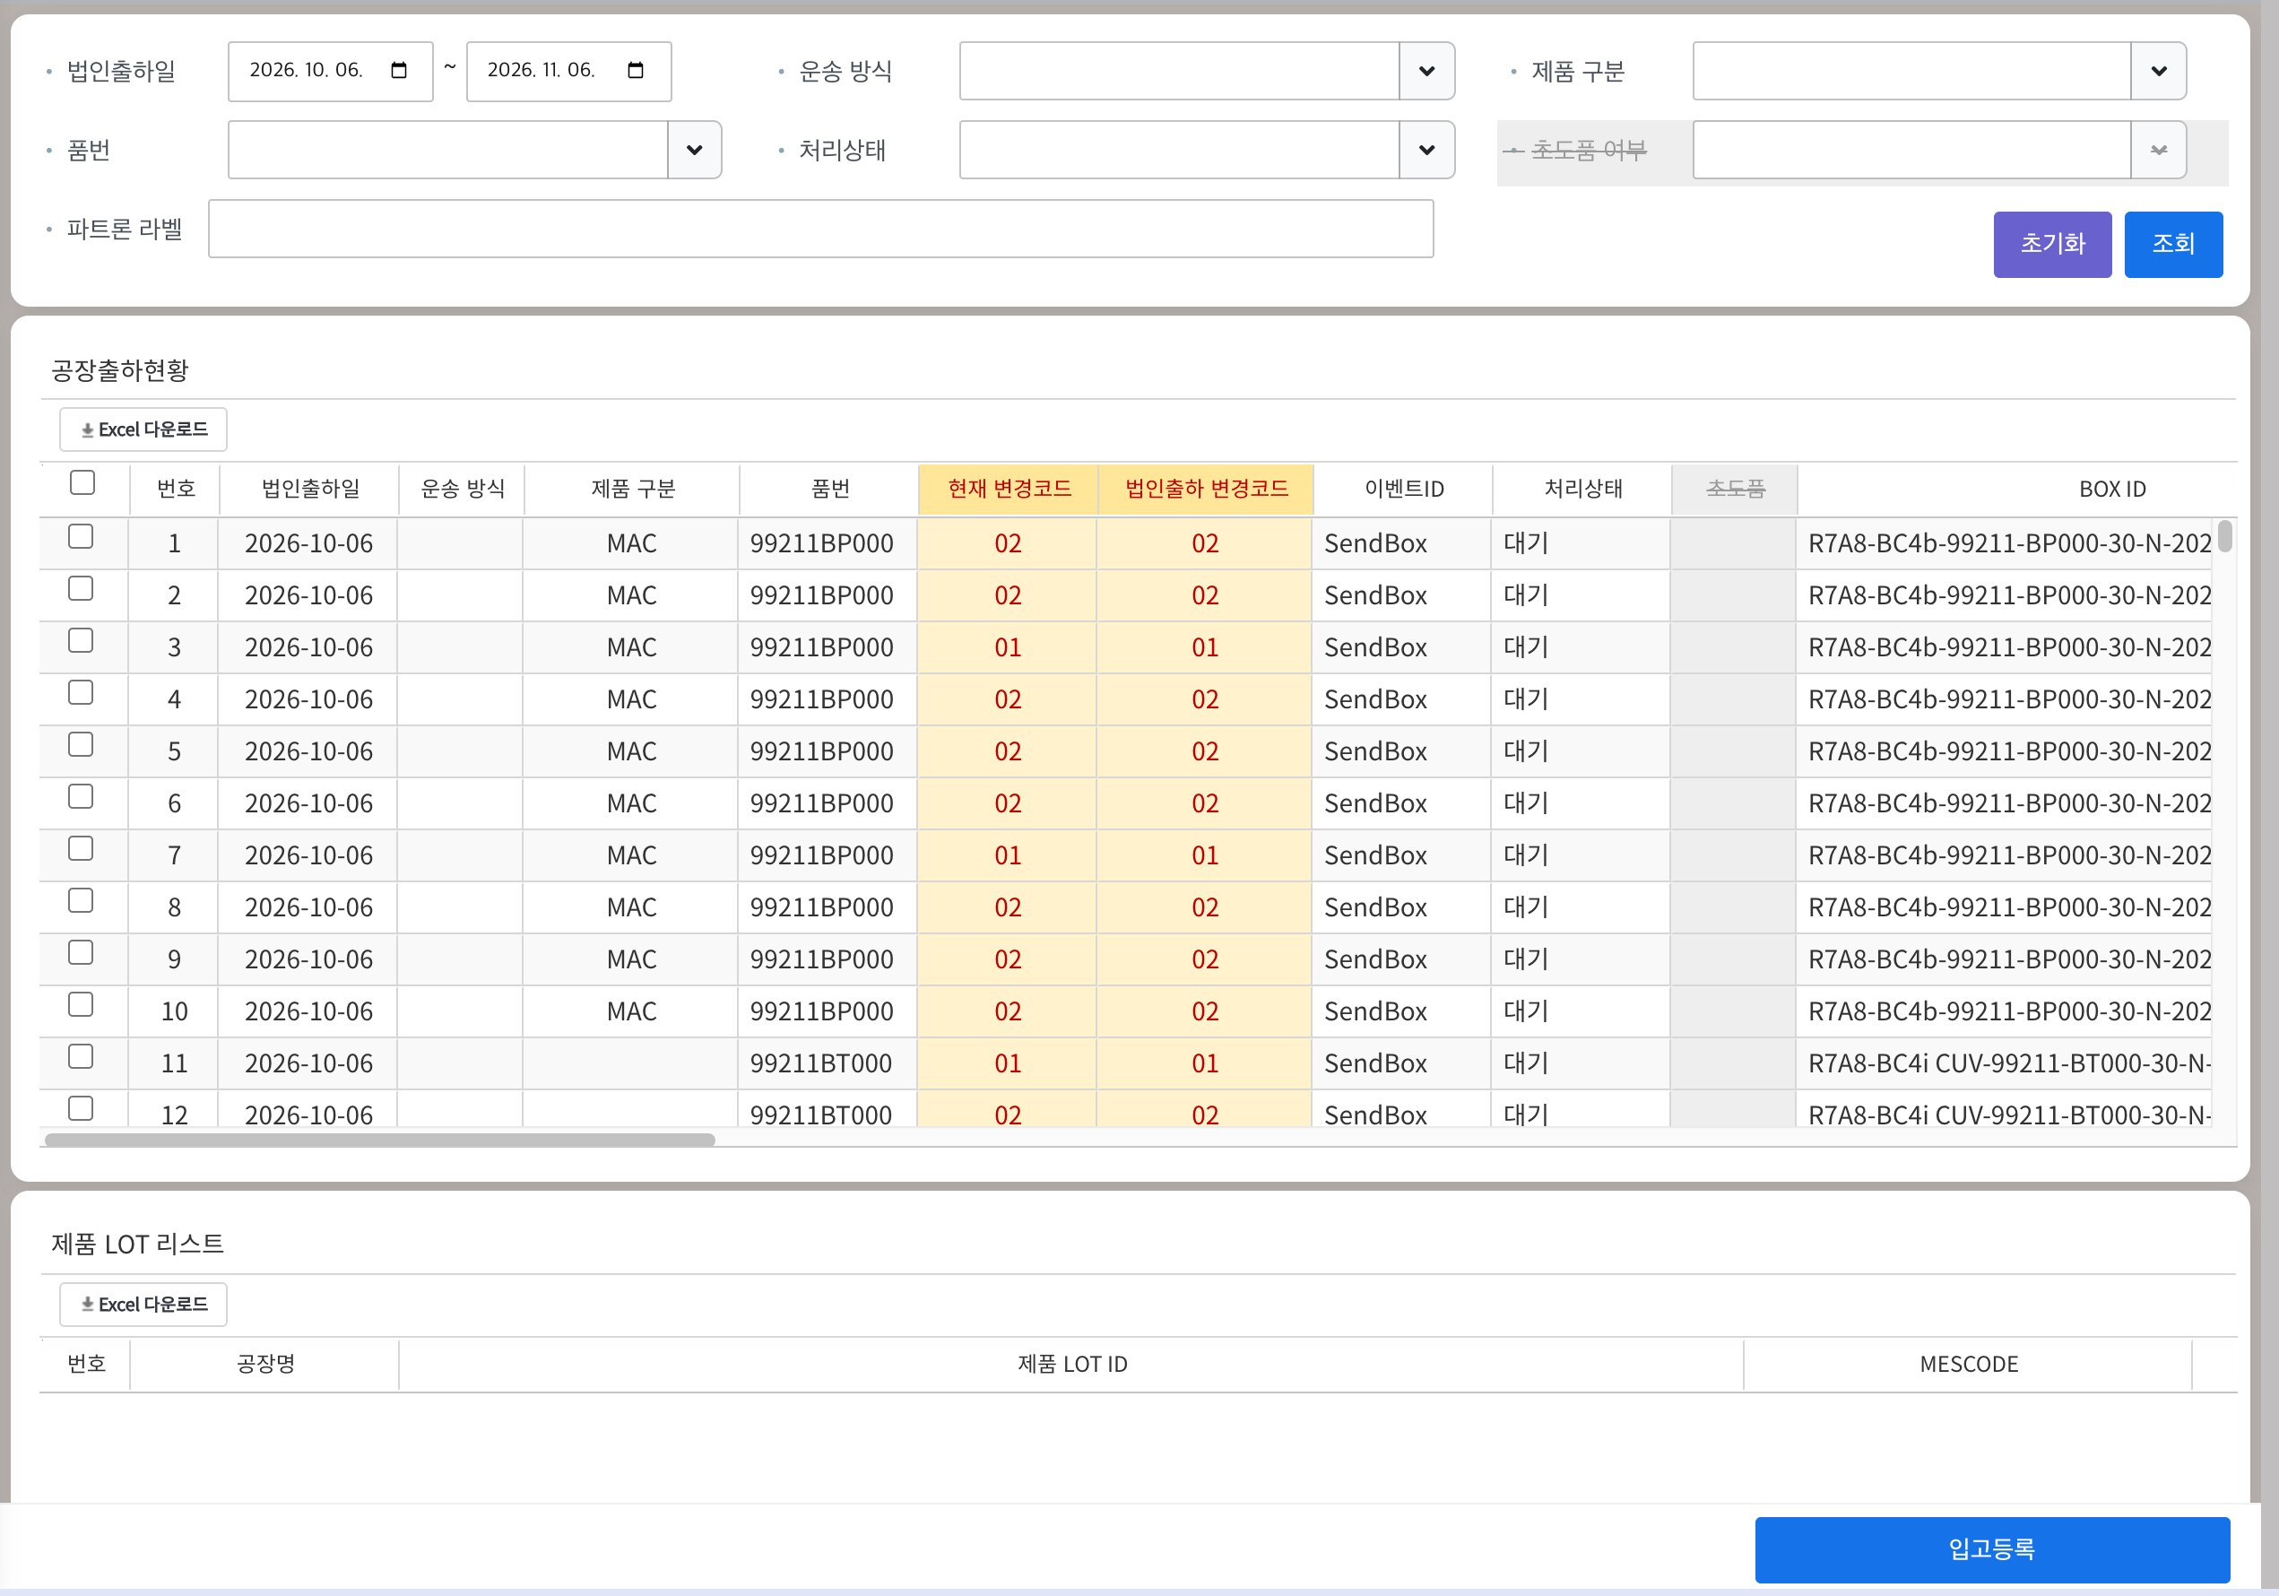
(기존기능 수정 개발)
입고리스트 조회
UI Design
화면 ID | 입고리스트 조회 | 기능 설명 | 제품 · 박스 정보에 변경코드 · 법인출하일을 함께 표시
Menu Path | 입고관리 > 입고리스트 조회 | Source Path | src\main\webapp\WEB-INF\views\
 | § 서버 Validation & 개발사항 입고리스트 조회 (기존 화면, 표시 항목 추가) 조회조건 '초도품 여부'는 삭제 예정 그리드 '초도품' 컬럼은 삭제 예정 그리드 품번 뒤에 현재 변경코드 · 법인출하 변경코드 컬럼 추가 (법인출하일은 이미 있음) 공통 · 순서: 현재 변경코드 → 법인출하 변경코드 → 법인출하일 · 법인출하 변경코드 = 법인 출하 시점 값, 현재 변경코드 = 리워크 등으로 바뀐 최신 값 · 입고 시 복사한 창고 값 표시 (제품 LOGISPRODLOT, 박스 LOGISPACKINGINFO), 혼용 박스는 최대 변경코드 · 법인출하일: 제품은 제품 값, 박스는 구성 제품 최소 법인출하일 · 변경코드 NULL은 빈칸으로 표시 (00과 동일하게 집계) · Excel 다운로드에도 같은 컬럼을 포함
삭제 예정
1
3
삭제 예정
2

Slide 40
입고리스트 조회
Object Design
화면 ID | 입고리스트 조회 | 기능 설명 | 입고리스트 조회에서 추가 · 삭제되는 항목만 정의
Menu Path | 입고관리 > 입고리스트 조회 | Source Path | src\main\webapp\WEB-INF\views\store\factoryShipmentStatus.jsp
Information : 조회 조건 (삭제)
Field 명칭 | Field ID | Display Format | DB Table | DB필드명 | 세부 Logic | 기본값 / 고정값
초도품 여부 | INITIALPRODUCT_VIEW | ComboBox | FACTORYPACKINGINFO | INITIALPRODUCT | 조회 조건 삭제 (초도품 컬럼 삭제와 함께) | -
Information : 그리드 setGrid · setGrid2 (추가 · 삭제)
Field 명칭 | Field ID | Display Format | DB Table | DB필드명 | 세부 Logic | 기본값 / 고정값
현재 · 법인출하 변경코드 | CHANGECODE, FACTORYCHANGECODE | Text | FACTORYPACKINGINFO / LOGISPACKINGINFO | CHANGECODE, FACTORYCHANGECODE | 품번 뒤에 추가, 조회 StoreMapper.selectFactoryShipmentStatus · selectProductLotList 수정 | NULL이면 빈 칸
초도품 (삭제) | INITIALPRODUCT | Text | FACTORYPACKINGINFO | INITIALPRODUCT | 컬럼 삭제 | -

Slide 41
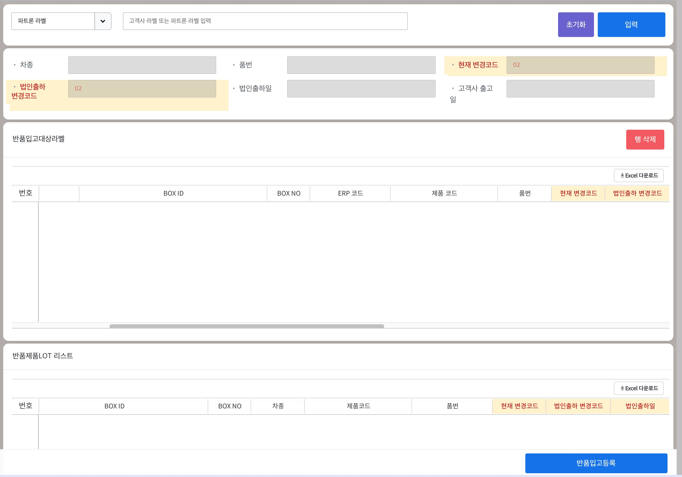
(기존기능 수정 개발)
고객사 반품입고 등록
UI Design
화면 ID | 고객사 반품입고 등록 | 기능 설명 | 제품 · 박스 정보에 변경코드 · 법인출하일을 함께 표시
Menu Path | 입고관리 > 고객사 반품입고 등록 | Source Path | src\main\webapp\WEB-INF\views\
 | § 서버 Validation & 개발사항 고객사 반품입고 등록 (기존 화면, 표시 항목 추가) 정보 영역 품번 옆에 현재 변경코드 · 법인출하 변경코드 항목 추가 (읽기 전용) PDA: 전용 화면 없음. 메뉴는 PDA에도 보이지만 PC 화면이 그대로 열려 PDA 작업은 확인 필요 공통 · 순서: 현재 변경코드 → 법인출하 변경코드 → 법인출하일 · 법인출하 변경코드 = 법인 출하 시점 값, 현재 변경코드 = 리워크 등으로 바뀐 최신 값 · 입고 시 복사한 창고 값 표시 (제품 LOGISPRODLOT, 박스 LOGISPACKINGINFO), 혼용 박스는 최대 변경코드 · 법인출하일: 제품은 제품 값, 박스는 구성 제품 최소 법인출하일 · 변경코드 NULL은 빈칸으로 표시 (00과 동일하게 집계) · Excel 다운로드에도 같은 컬럼을 포함
1

Slide 42
고객사 반품입고 등록
Object Design
화면 ID | 고객사 반품입고 등록 | 기능 설명 | 반품입고에 추가되는 항목만 정의
Menu Path | 입고관리 > 고객사 반품입고 등록 | Source Path | src\main\webapp\WEB-INF\views\store\customerReturnReceipt.jsp
Information : 정보 영역 (추가, productNo 옆)
Field 명칭 | Field ID | Display Format | DB Table | DB필드명 | 세부 Logic | 기본값 / 고정값
현재 변경코드 | returnChangeCode (신규) | Text (읽기) | LOGISPACKINGINFO | CHANGECODE | 조회 StoreMapper.selectLogisProdLotByAnyPackingId · selectLogisProdLotByShipLotId에 컬럼 추가 | NULL이면 빈 칸
법인출하 변경코드 | returnFactoryChangeCode (신규) | Text (읽기) | LOGISPACKINGINFO | FACTORYCHANGECODE | 위와 같음 | NULL이면 빈 칸

Slide 43
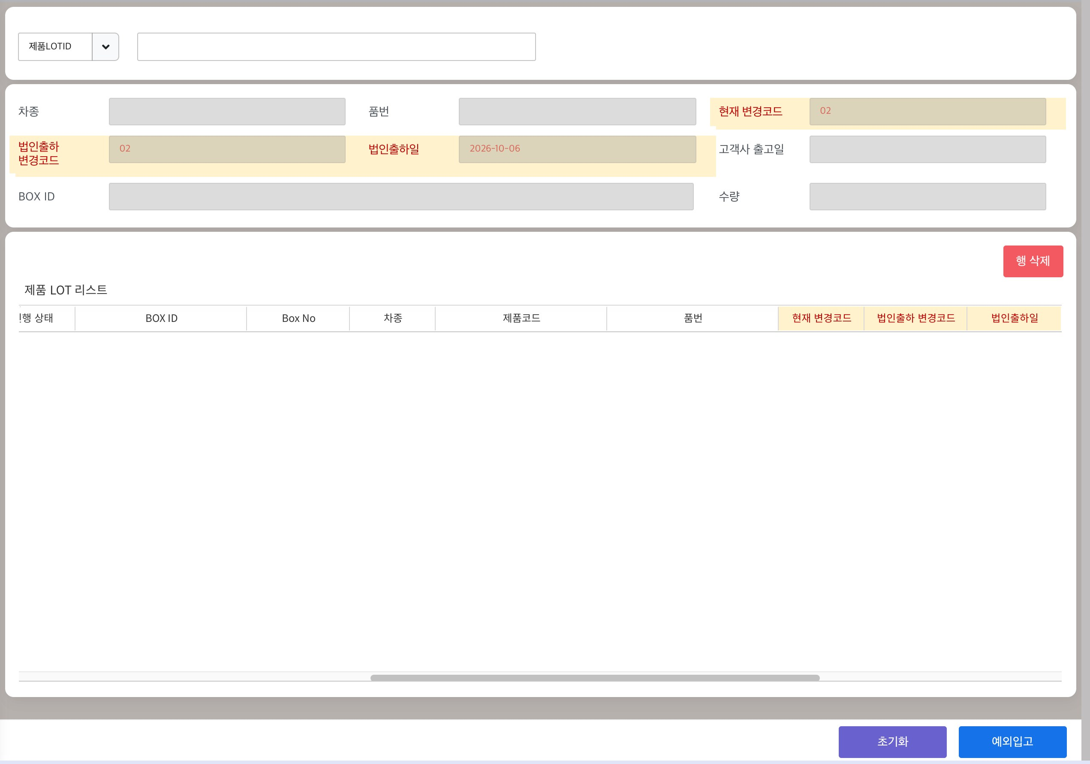
(기존기능 수정 개발)
예외입고
UI Design
화면 ID | 예외입고 | 기능 설명 | 제품 · 박스 정보에 변경코드 · 법인출하일을 함께 표시
Menu Path | 입고관리 > 예외입고 | Source Path | src\main\webapp\WEB-INF\views\
 | § 서버 Validation & 개발사항 예외입고 (기존 화면, 표시 항목 추가) 정보 영역 품번 옆에 현재 변경코드 · 법인출하 변경코드 · 법인출하일 항목 추가 (읽기 전용) PDA: 입고등록 PDA의 '예외' 선택으로 처리 (18장) 공통 · 순서: 현재 변경코드 → 법인출하 변경코드 → 법인출하일 · 법인출하 변경코드 = 법인 출하 시점 값, 현재 변경코드 = 리워크 등으로 바뀐 최신 값 · 입고 시 복사한 창고 값 표시 (제품 LOGISPRODLOT, 박스 LOGISPACKINGINFO), 혼용 박스는 최대 변경코드 · 법인출하일: 제품은 제품 값, 박스는 구성 제품 최소 법인출하일 · 변경코드 NULL은 빈칸으로 표시 (00과 동일하게 집계) · Excel 다운로드에도 같은 컬럼을 포함
1

Slide 44
예외입고
Object Design
화면 ID | 예외입고 | 기능 설명 | 예외입고에 추가되는 항목만 정의
Menu Path | 입고관리 > 예외입고 | Source Path | src\main\webapp\WEB-INF\views\store\warehouseExceptionInbound.jsp
Information : 정보 영역 (추가, productNo 옆)
Field 명칭 | Field ID | Display Format | DB Table | DB필드명 | 세부 Logic | 기본값 / 고정값
현재 · 법인출하 변경코드 | exChangeCode, exFactoryChangeCode (신규) | Text (읽기) | LOGISPRODLOT | CHANGECODE, FACTORYCHANGECODE | 조회 Delivery.selectLogisProdLot에 컬럼 추가 | NULL이면 빈 칸
법인출하일 | exFactoryShipDate (신규) | Date (읽기) | LOGISPRODLOT | FACTORYSHIPDATE | 위와 같음 | -

Slide 45
예외입고
Event Design
화면 ID | 예외입고 | 기능 설명 | 예외입고 이벤트 (추가 · 수정만)
Menu Path | 입고관리 > 예외입고 | Source Path | src\main\webapp\WEB-INF\views\store\warehouseExceptionInbound.jsp
Information : 예외입고 이벤트 (추가 · 수정만) · 저장은 화면 1번 + 서버 1번 검사
Action Type | Event ID | Event명 | 호출 API | 처리 내용 | Validation (화면 + 서버) | 관련 테이블
입력 | inputShipLotId | 제품 LOT ID 스캔 | Delivery.selectLogisProdLot (컬럼 추가) | 변경코드 · 법인출하일 표시 (수정) | 예외 출고된 제품만 | LOGISPRODLOT
버튼 | btnRegisterInbound | 예외입고 등록 | /store/createInboundBulkRequest.do | 입고 처리, 들어가는 박스 MIXTYPE 다시 계산 (수정) | 서버 저장 시 같은 항목 다시 검사, 오류면 전체 취소 (예외 출고 제품 여부 · 적입 수량). 기존 기능 수정: 지금은 스캔 때만 검사 | LOGISPRODLOT(+H), LOGISPACKINGINFO(+H)

Slide 46
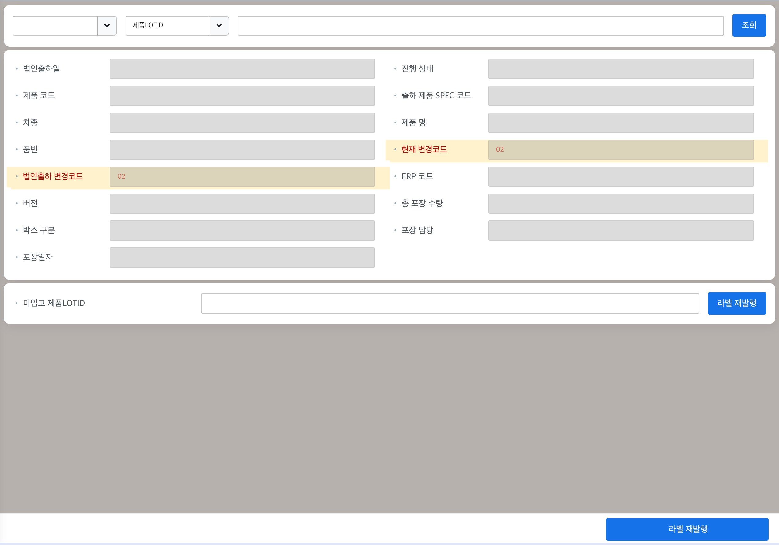
(기존기능 수정 개발)
창고라벨 재발행
UI Design
화면 ID | 창고라벨 재발행 | 기능 설명 | 제품 · 박스 정보에 변경코드 · 법인출하일을 함께 표시
Menu Path | 창고관리 > 창고라벨 재발행 | Source Path | src\main\webapp\WEB-INF\views\
 | § 서버 Validation & 개발사항 창고라벨 재발행 (기존 화면, 표시 항목 추가) 정보 영역 품번 옆에 현재 변경코드 · 법인출하 변경코드 항목 추가 (읽기 전용) 라벨 재발행 플래그 'N' 제품이 든 박스는 변경 값(품번 · 변경코드 등)을 반영해 출력, 그 외는 현재 값 리워크 혼용 박스는 재발행 차단: "리워크로 혼용된 제품 정보가 있습니다. 처리 후 라벨 재발행이 가능합니다(혼용된 제품 수량 : N)" 공통 · 순서: 현재 변경코드 → 법인출하 변경코드 → 법인출하일 · 법인출하 변경코드 = 법인 출하 시점 값, 현재 변경코드 = 리워크 등으로 바뀐 최신 값 · 입고 시 복사한 창고 값 표시 (제품 LOGISPRODLOT, 박스 LOGISPACKINGINFO), 혼용 박스는 최대 변경코드 · 법인출하일: 제품은 제품 값, 박스는 구성 제품 최소 법인출하일 · 변경코드 NULL은 빈칸으로 표시 (00과 동일하게 집계) · Excel 다운로드에도 같은 컬럼을 포함
1

Slide 47
창고라벨 재발행
Object Design
화면 ID | 창고라벨 재발행 | 기능 설명 | 창고라벨 재발행에 추가되는 항목만 정의
Menu Path | 창고관리 > 창고라벨 재발행 | Source Path | src\main\webapp\WEB-INF\views\storage\reissueWarehouseLabels.jsp
Information : 정보 영역 (추가, PRODUCTNO 옆)
Field 명칭 | Field ID | Display Format | DB Table | DB필드명 | 세부 Logic | 기본값 / 고정값
현재 · 법인출하 변경코드 | CHANGECODE, FACTORYCHANGECODE (신규) | Text (읽기) | LOGISPACKINGINFO | CHANGECODE, FACTORYCHANGECODE | 조회 /storage/schReissueLabelInfo.do 응답에 추가 | NULL이면 빈 칸
혼용 구분 · 혼용 제품 수량 | MIXTYPE, MIXQTY (Hidden) | Hidden | LOGISPACKINGINFO / LOGISPRODLOT | MIXTYPE, 박스 정보와 스펙이 다른 제품 수 | REWORK면 재발행 차단 메시지에 수량 표시 | -
Information : 라벨 출력 fncPackingLabel (추가)
Field 명칭 | Field ID | Display Format | DB Table | DB필드명 | 세부 Logic | 기본값 / 고정값
변경코드 | changeCode (ZPL 항목) | Label | LOGISPRODLOT | CHANGECODE | 라벨 재발행 플래그 'N' 제품이 든 박스면 변경 값 반영, 그 외 현재 값 (재포장 · 합침과 같은 함수) | -

Slide 48
창고라벨 재발행
Event Design
화면 ID | 창고라벨 재발행 | 기능 설명 | 창고라벨 재발행 이벤트 (추가 · 수정만)
Menu Path | 창고관리 > 창고라벨 재발행 | Source Path | src\main\webapp\WEB-INF\views\storage\reissueWarehouseLabels.jsp
Information : 창고라벨 재발행 이벤트 (추가 · 수정만) · 저장은 화면 1번 + 서버 1번 검사
Action Type | Event ID | Event명 | 호출 API | 처리 내용 | Validation (화면 + 서버) | 관련 테이블
입력 | PACKINGID · btnSearch | 박스 · 라벨 조회 | /storage/schReissueLabelInfo.do (응답 추가) | 변경코드 표시, MIXTYPE · 혼용 제품 수량 조회 | REWORK면 메시지 후 [라벨 재발행] 비활성 | LOGISPACKINGINFO, LOGISPRODLOT
버튼 | btnLabelRePrint | 라벨 재발행 | /storage/insertLabelReissueReason.do | 사유 저장 후 출력 (플래그 'N'이면 변경 값) | 서버에서 REWORK 다시 확인: '리워크로 혼용된 제품 정보가 있습니다. 처리 후 라벨 재발행이 가능합니다(혼용된 제품 수량 : N)'. 기존 기능 수정: 지금은 검사 없음 | LOGISPACKINGINFO
입력 | UNRECEIVED_PRODUCT_ID · btnReissue | 미입고 박스 라벨 출력 | Label.selectUnreceivedBox | 기존 + 변경코드 항목 출력 | - | FACTORYPACKINGINFO, FACTORYPRODLOT

Slide 49
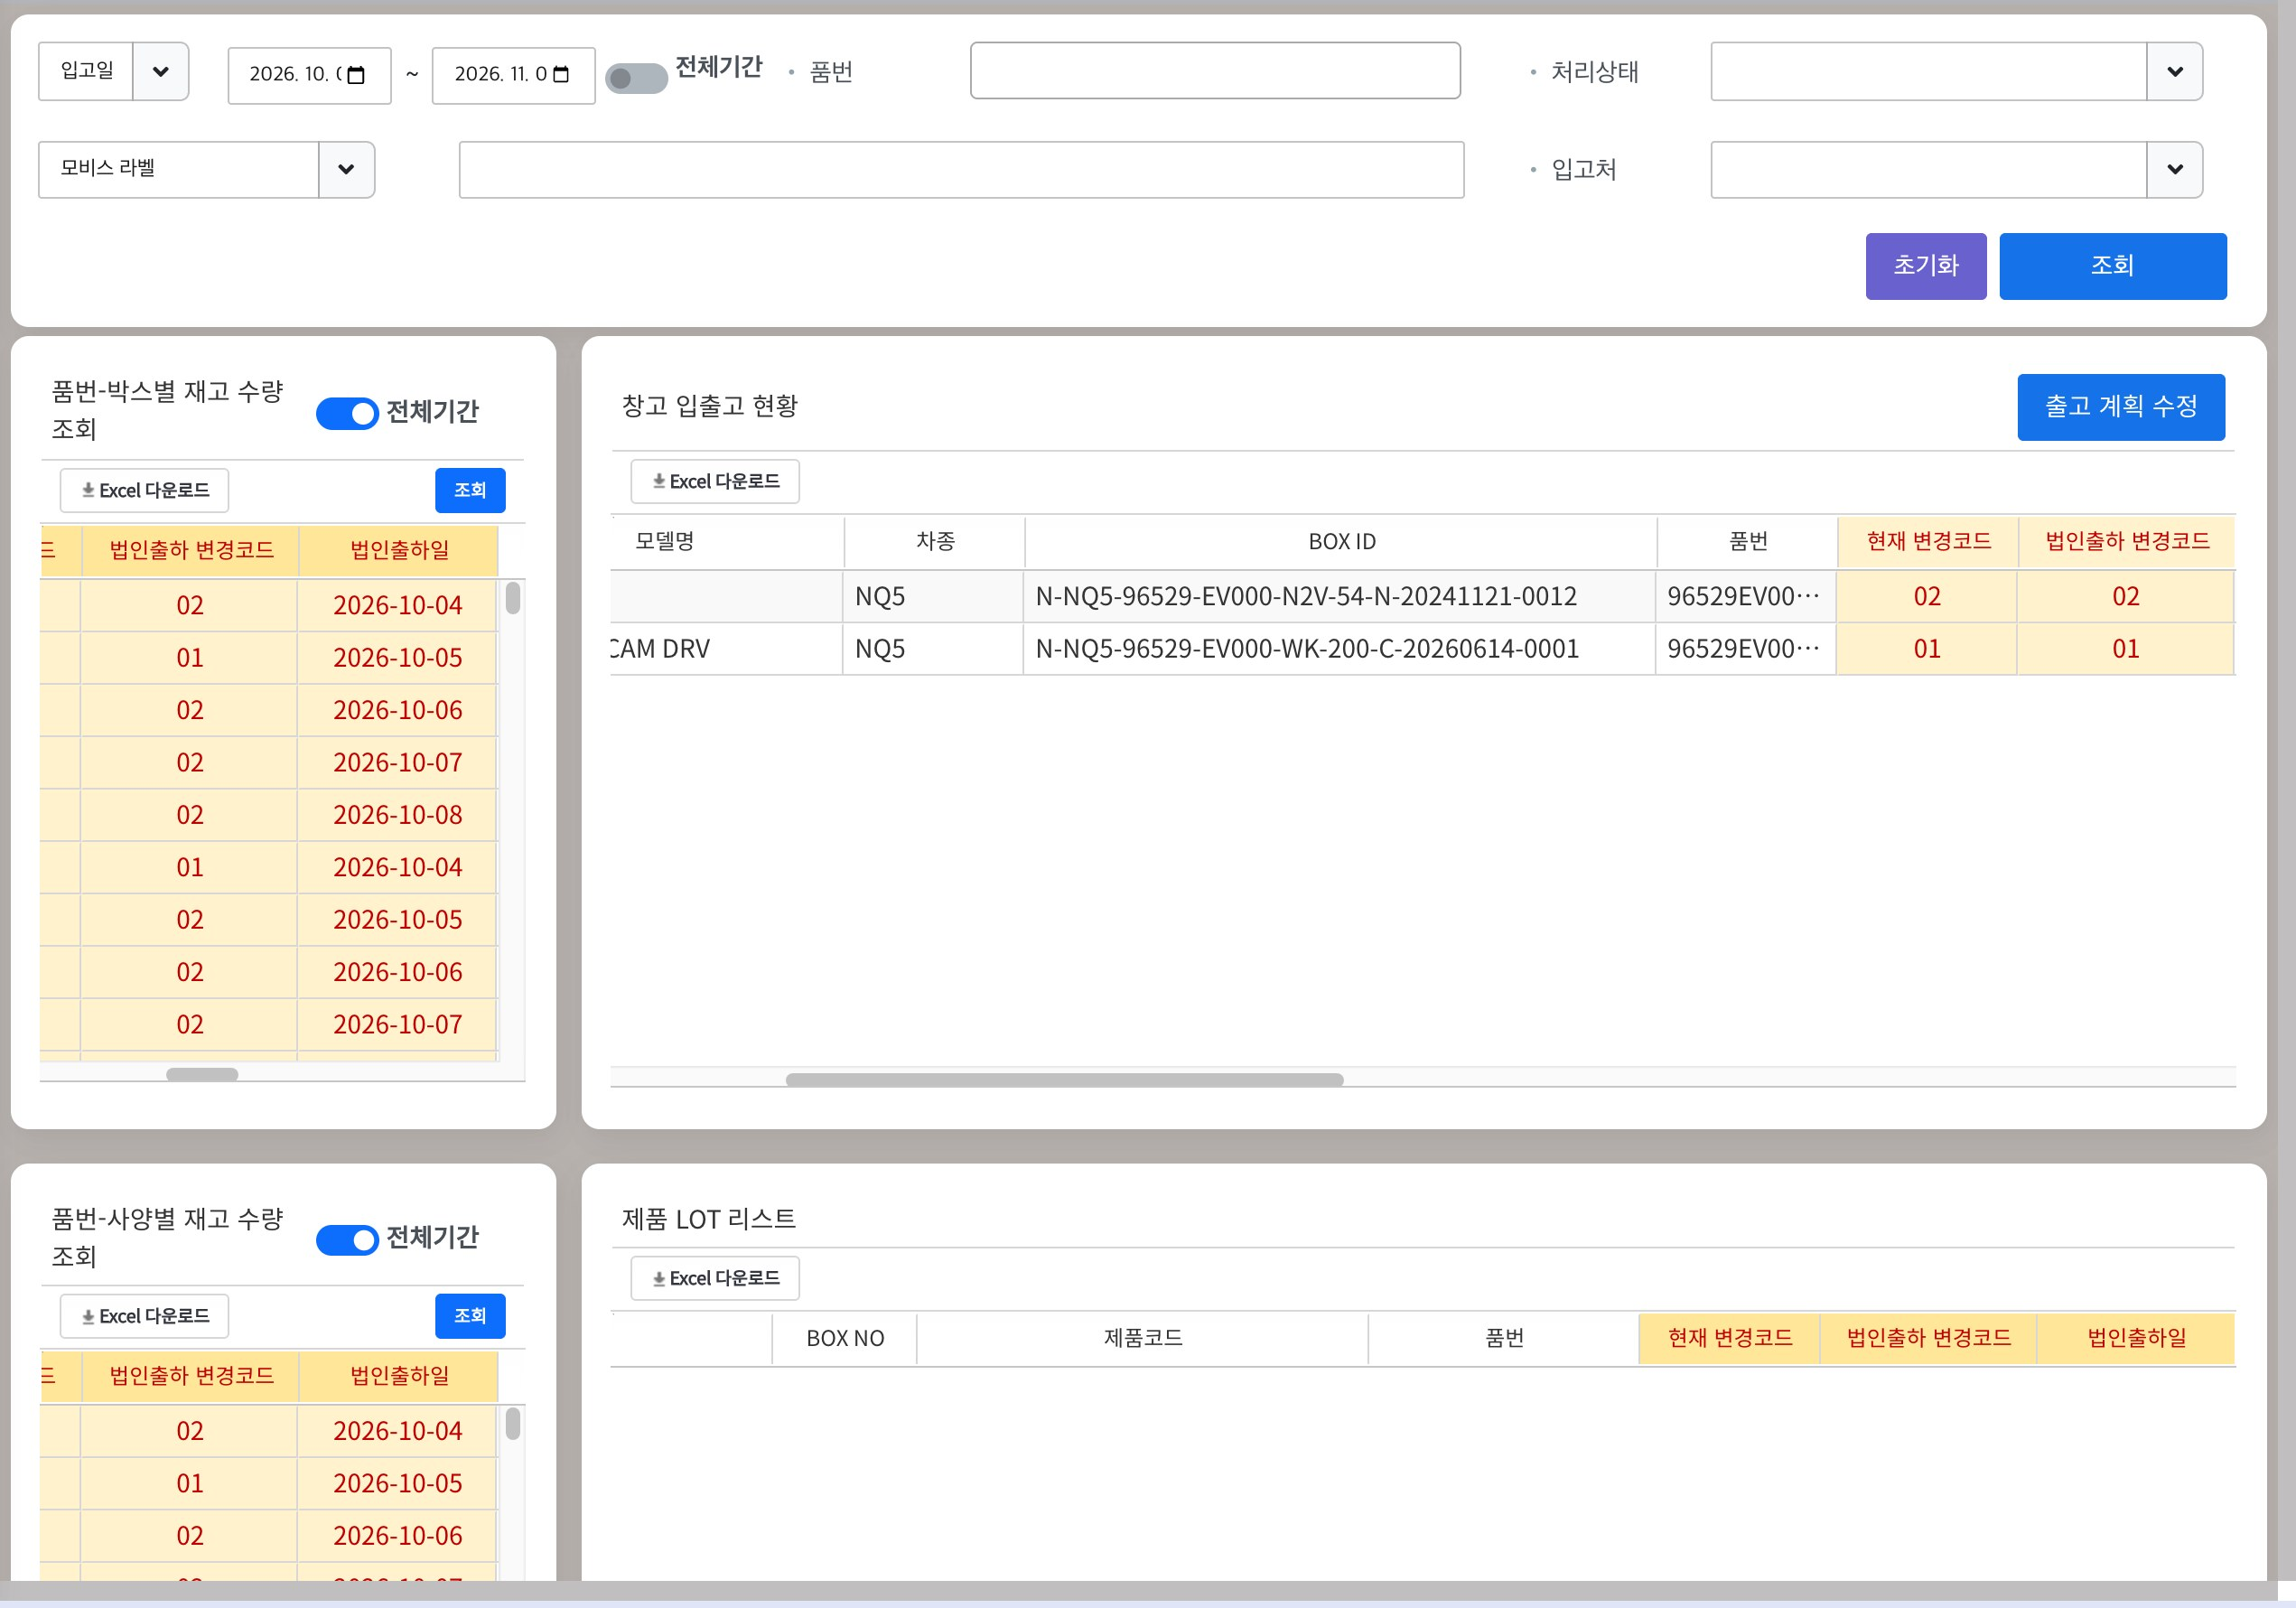
(기존기능 수정 개발)
입출고현황 조회
UI Design
화면 ID | 입출고현황 조회 | 기능 설명 | 제품 · 박스 정보에 변경코드 · 법인출하일을 함께 표시
Menu Path | 재고현황조회 > 입출고현황 조회 | Source Path | src\main\webapp\WEB-INF\views\
 | § 서버 Validation & 개발사항 입출고현황 조회 (기존 화면, 표시 항목 추가) 품번-박스별 재고 수량 품번 뒤에 현재 변경코드 · 법인출하 변경코드 · 법인출하일 컬럼 추가 (그림은 오른쪽으로 스크롤한 상태) 제품 LOT 리스트 품번 뒤에 현재 변경코드 · 법인출하 변경코드 · 법인출하일 컬럼 추가 품번-사양별 재고 수량 품번 뒤에 현재 변경코드 · 법인출하 변경코드 · 법인출하일 컬럼 추가 (그림은 오른쪽으로 스크롤한 상태) 창고 입출고 현황 그리드 품번 뒤에 현재 · 법인출하 변경코드 컬럼 추가 공통 · 순서: 현재 변경코드 → 법인출하 변경코드 → 법인출하일 · 법인출하 변경코드 = 법인 출하 시점 값, 현재 변경코드 = 리워크 등으로 바뀐 최신 값 · 입고 시 복사한 창고 값 표시 (제품 LOGISPRODLOT, 박스 LOGISPACKINGINFO), 혼용 박스는 최대 변경코드 · 법인출하일: 제품은 제품 값, 박스는 구성 제품 최소 법인출하일 · 변경코드 NULL은 빈칸으로 표시 (00과 동일하게 집계) · Excel 다운로드에도 같은 컬럼을 포함
1
4
3
2

Slide 50
입출고현황 조회
Object Design
화면 ID | 입출고현황 조회 | 기능 설명 | 입출고현황에 추가되는 항목만 정의
Menu Path | 재고현황조회 > 입출고현황 조회 | Source Path | src\main\webapp\WEB-INF\views\inventory\viewReceiptExit.jsp
Information : 창고 입출고 현황 setJqGrid01 (추가)
Field 명칭 | Field ID | Display Format | DB Table | DB필드명 | 세부 Logic | 기본값 / 고정값
현재 · 법인출하 변경코드 | CHANGECODE, FACTORYCHANGECODE | Text | LOGISPACKINGINFO | 같은 이름 | 품번 뒤, 조회 Inventory.selectReceiptExit 수정 | -
Information : 제품 LOT 리스트 setJqGrid02 (추가)
Field 명칭 | Field ID | Display Format | DB Table | DB필드명 | 세부 Logic | 기본값 / 고정값
현재 · 법인출하 변경코드 · 법인출하일 | CHANGECODE, FACTORYCHANGECODE, FACTORYSHIPDATE | Text / Date | LOGISPRODLOT | 같은 이름 | 품번 뒤, 조회 StoreMapper.selectLogisProductLotList 수정 | -
Information : 품번-박스별 setJqGrid03 · 품번-사양별 setJqGrid04 (추가)
Field 명칭 | Field ID | Display Format | DB Table | DB필드명 | 세부 Logic | 기본값 / 고정값
현재 · 법인출하 변경코드 · 법인출하일 | CHANGECODE, FACTORYCHANGECODE, FACTORYSHIPDATE | Text / Date | LOGISPACKINGINFO | 같은 이름 | 집계 그리드라 변경코드별로 행을 나눌지 확인 필요 | -

Slide 51
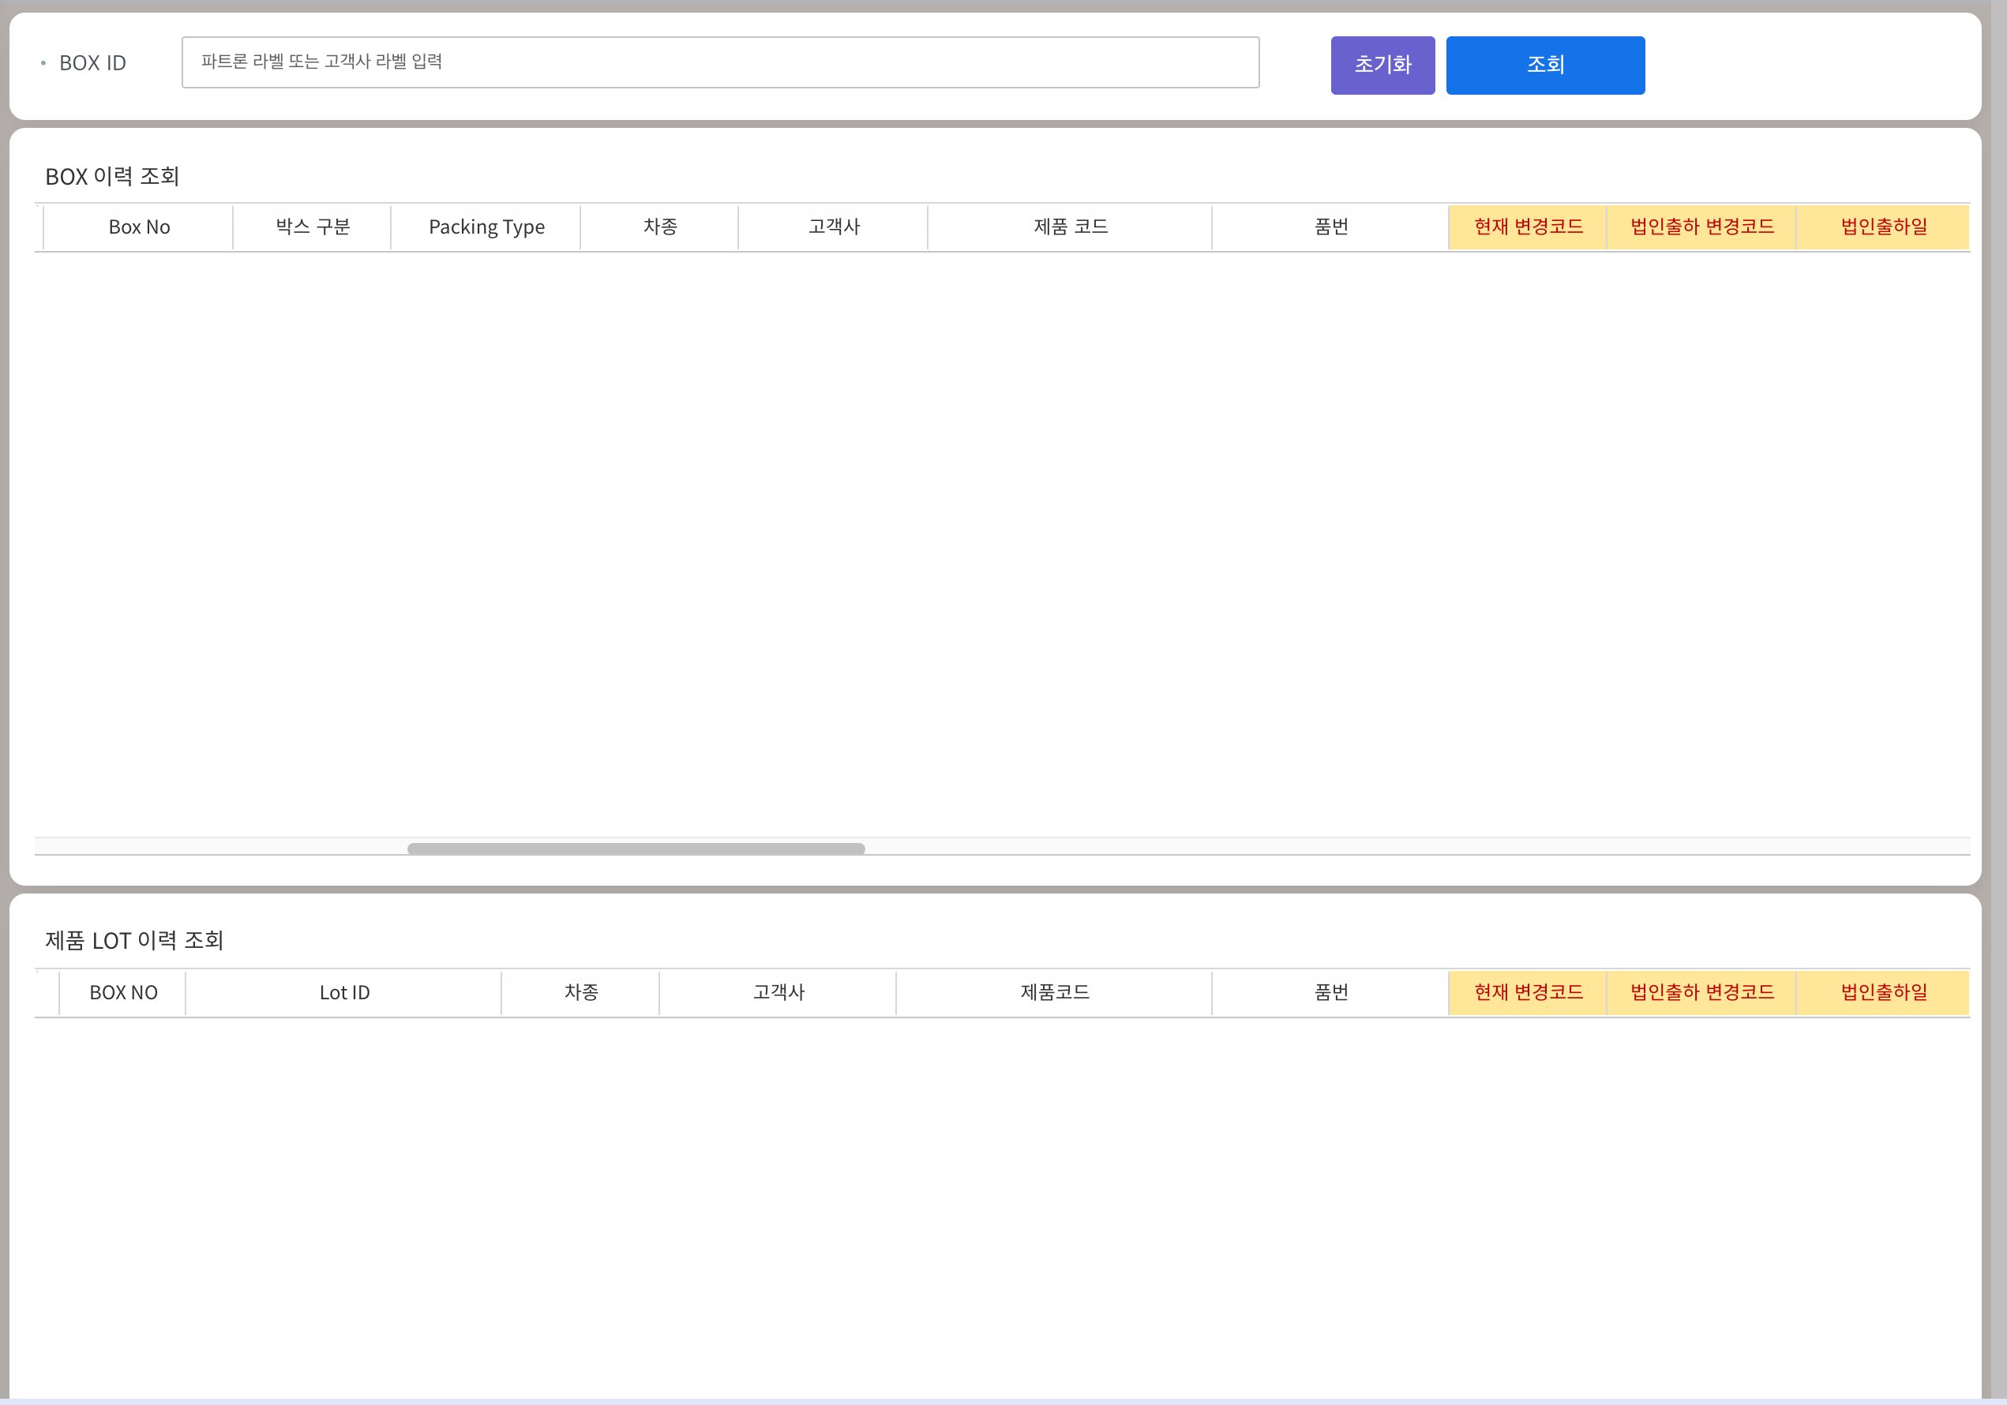
(기존기능 수정 개발)
BOX 이력조회
UI Design
화면 ID | BOX 이력조회 | 기능 설명 | 제품 · 박스 정보에 변경코드 · 법인출하일을 함께 표시
Menu Path | 재고현황조회 > BOX 이력조회 | Source Path | src\main\webapp\WEB-INF\views\
 | § 서버 Validation & 개발사항 BOX 이력조회 (기존 화면, 표시 항목 추가) 위쪽 그리드 품번 뒤에 현재 변경코드 · 법인출하 변경코드 · 법인출하일 컬럼 추가 아래쪽 그리드 품번 뒤에 현재 변경코드 · 법인출하 변경코드 · 법인출하일 컬럼 추가 공통 · 순서: 현재 변경코드 → 법인출하 변경코드 → 법인출하일 · 법인출하 변경코드 = 법인 출하 시점 값, 현재 변경코드 = 리워크 등으로 바뀐 최신 값 · 입고 시 복사한 창고 값 표시 (제품 LOGISPRODLOT, 박스 LOGISPACKINGINFO), 혼용 박스는 최대 변경코드 · 법인출하일: 제품은 제품 값, 박스는 구성 제품 최소 법인출하일 · 변경코드 NULL은 빈칸으로 표시 (00과 동일하게 집계) · Excel 다운로드에도 같은 컬럼을 포함
1
2

Slide 52
BOX 이력조회
Object Design
화면 ID | BOX 이력조회 | 기능 설명 | BOX 이력조회에 추가되는 항목만 정의
Menu Path | 재고현황조회 > BOX 이력조회 | Source Path | src\main\webapp\WEB-INF\views\inventory\viewBoxHistory.jsp
Information : 위 그리드 setJqGrid01 (추가)
Field 명칭 | Field ID | Display Format | DB Table | DB필드명 | 세부 Logic | 기본값 / 고정값
현재 · 법인출하 변경코드 · 법인출하일 | CHANGECODE, FACTORYCHANGECODE, FACTORYSHIPDATE | Text / Date | LOGISPACKINGINFO | 같은 이름 | 품번 뒤, 조회 Inventory.selectViewBoxHistoryByAnyBoxId 수정 | -
혼용 구분 | MIXTYPE | Text | LOGISPACKINGINFO | MIXTYPE | ENUM 설명 표시 (정상 / 변경코드 혼용 / 리워크 혼용) | N
Information : 아래 그리드 setGrid2 (추가)
Field 명칭 | Field ID | Display Format | DB Table | DB필드명 | 세부 Logic | 기본값 / 고정값
현재 · 법인출하 변경코드 · 법인출하일 | CHANGECODE, FACTORYCHANGECODE, FACTORYSHIPDATE | Text / Date | LOGISPRODLOT | 같은 이름 | 품번 뒤, 조회 Inventory.selectViewLotHistoryList 수정 | -

Slide 53
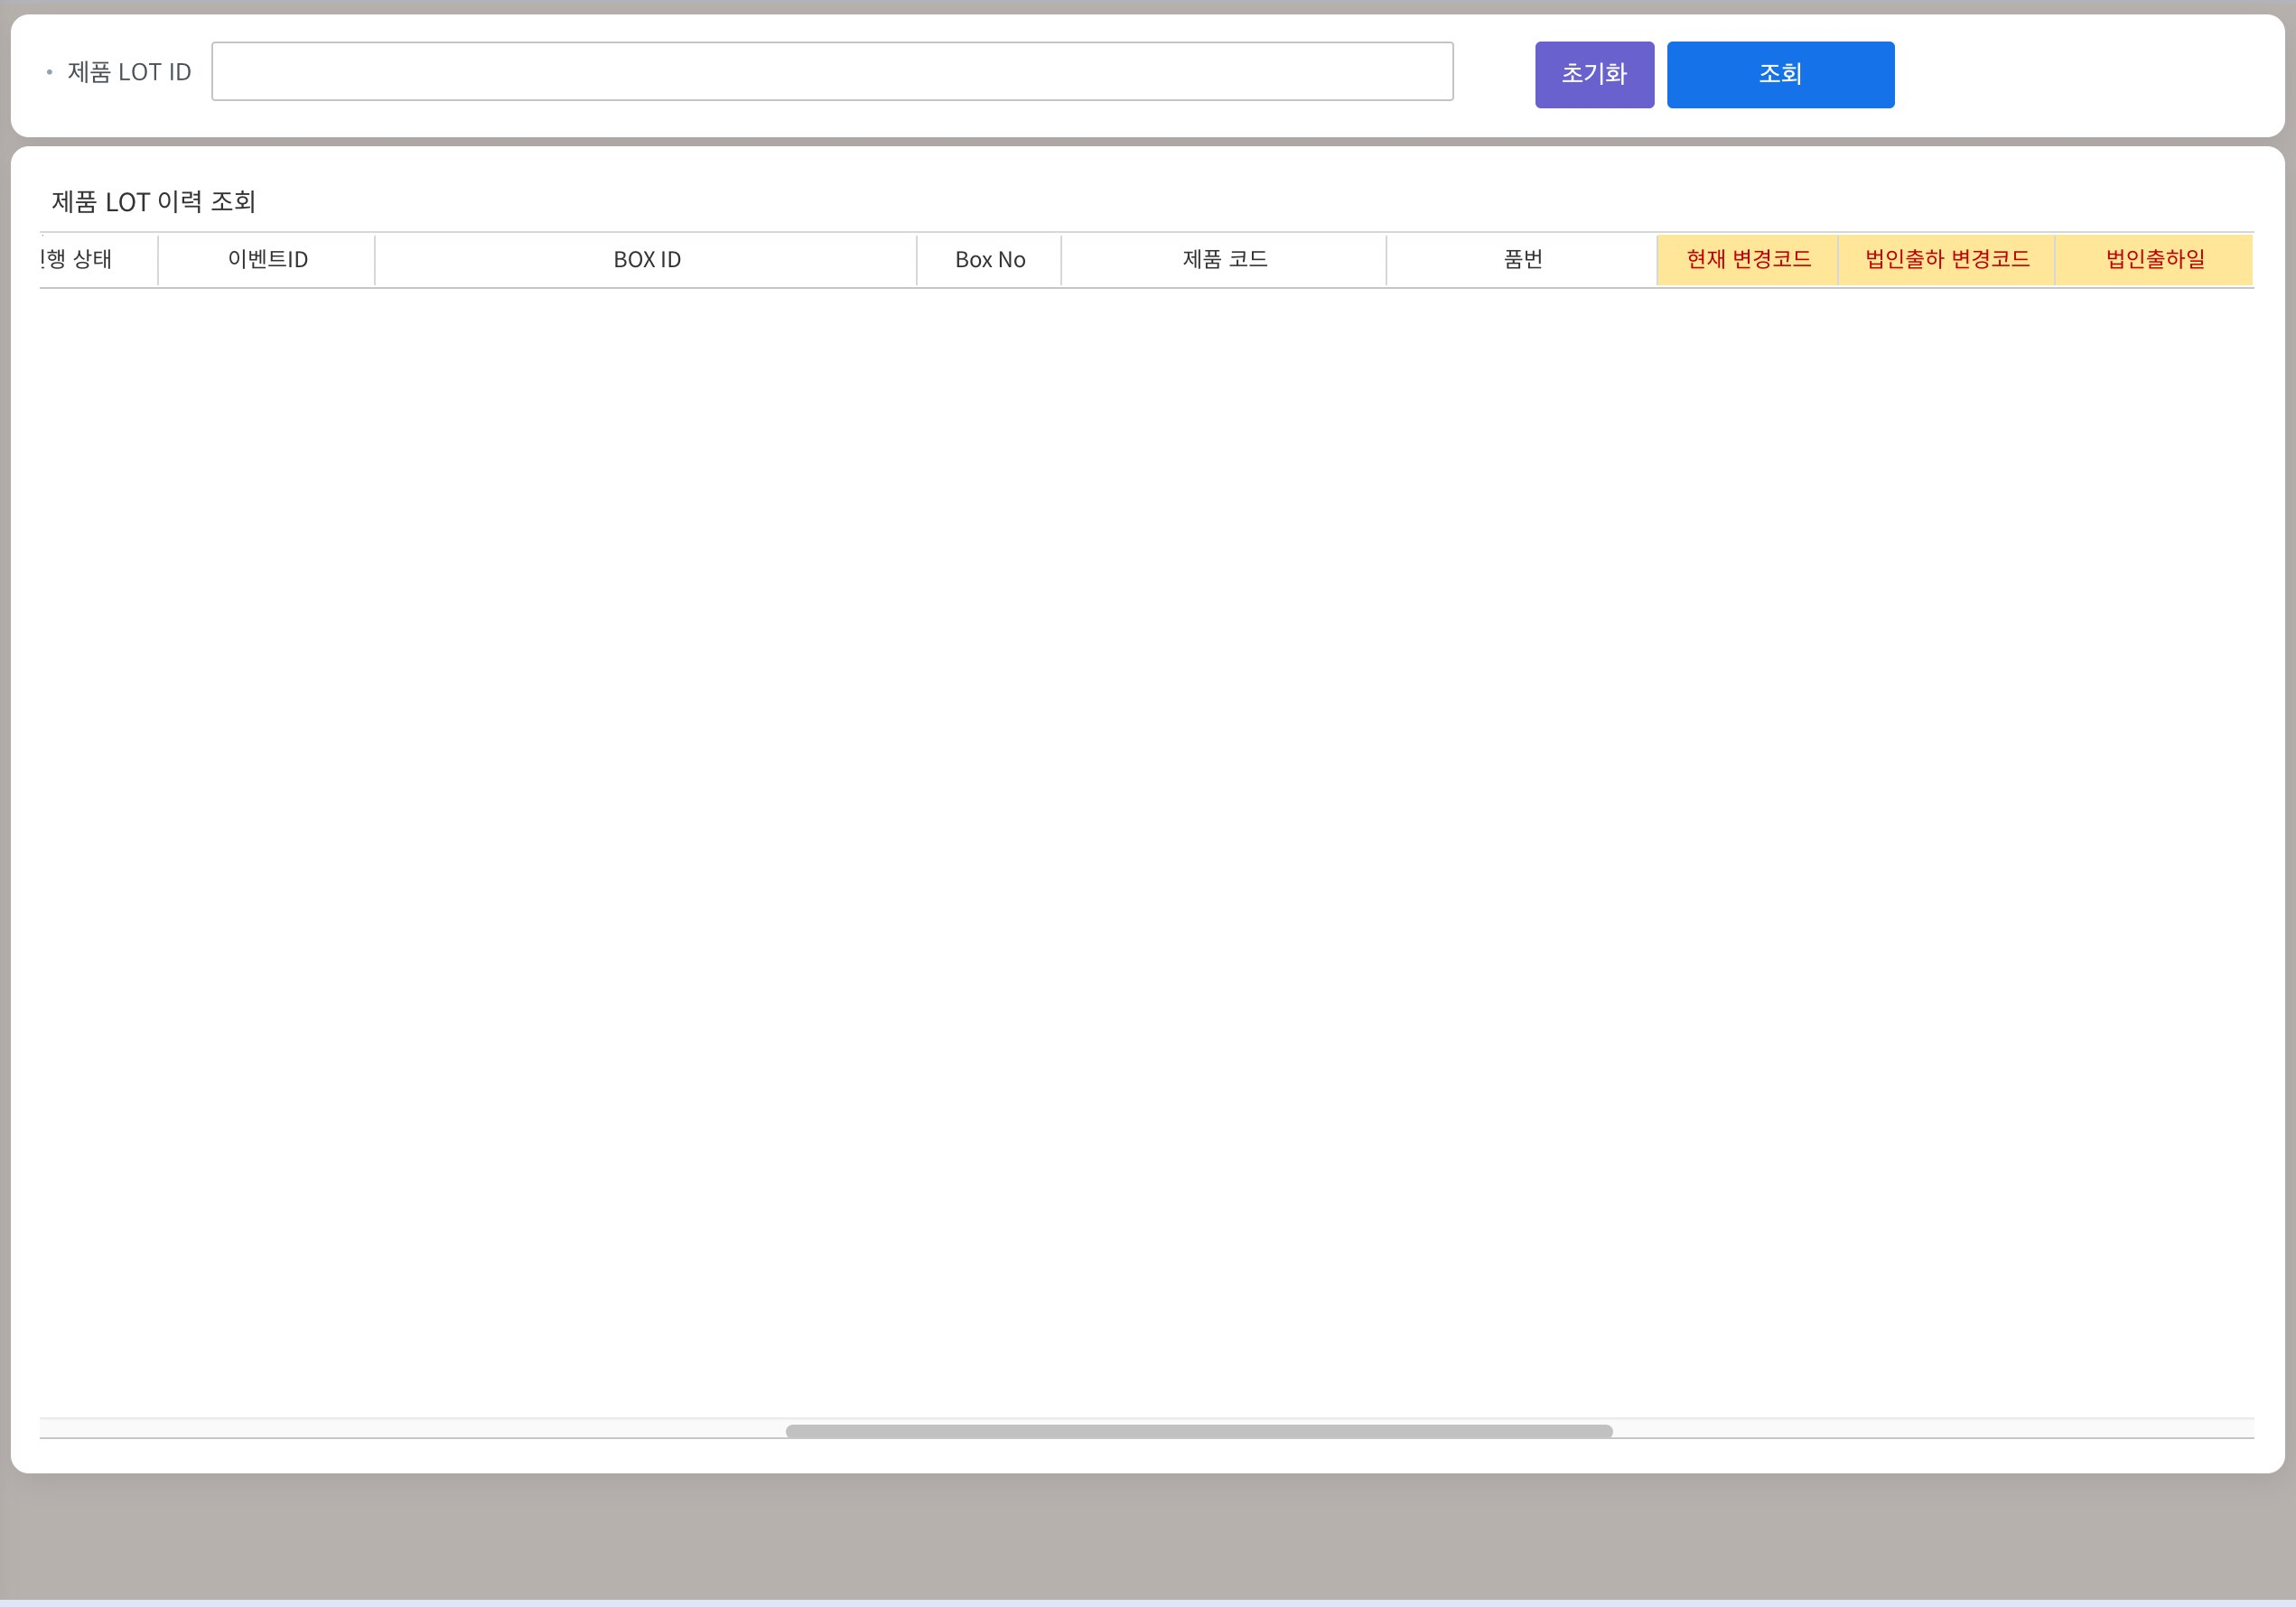
(기존기능 수정 개발)
개별 ID 이력 조회
UI Design
화면 ID | 개별 ID 이력 조회 | 기능 설명 | 제품 · 박스 정보에 변경코드 · 법인출하일을 함께 표시
Menu Path | 재고현황조회 > 개별 ID 이력 조회 | Source Path | src\main\webapp\WEB-INF\views\
 | § 서버 Validation & 개발사항 개별 ID 이력 조회 (기존 화면, 표시 항목 추가) 위쪽 그리드 품번 뒤에 현재 변경코드 · 법인출하 변경코드 · 법인출하일 컬럼 추가 공통 · 순서: 현재 변경코드 → 법인출하 변경코드 → 법인출하일 · 법인출하 변경코드 = 법인 출하 시점 값, 현재 변경코드 = 리워크 등으로 바뀐 최신 값 · 입고 시 복사한 창고 값 표시 (제품 LOGISPRODLOT, 박스 LOGISPACKINGINFO), 혼용 박스는 최대 변경코드 · 법인출하일: 제품은 제품 값, 박스는 구성 제품 최소 법인출하일 · 변경코드 NULL은 빈칸으로 표시 (00과 동일하게 집계) · Excel 다운로드에도 같은 컬럼을 포함
1

Slide 54
개별 ID 이력 조회
Object Design
화면 ID | 개별 ID 이력 조회 | 기능 설명 | 개별 ID 이력 조회에 추가되는 항목만 정의
Menu Path | 재고현황조회 > 개별 ID 이력 조회 | Source Path | src\main\webapp\WEB-INF\views\inventory\viewShipLotHistory.jsp
Information : 위 그리드 setJqGrid01 (추가)
Field 명칭 | Field ID | Display Format | DB Table | DB필드명 | 세부 Logic | 기본값 / 고정값
현재 · 법인출하 변경코드 · 법인출하일 | CHANGECODE, FACTORYCHANGECODE, FACTORYSHIPDATE | Text / Date | LOGISPRODLOT | 같은 이름 | 품번 뒤, 기존 LOT 이력 조회 쿼리에 컬럼 추가 (이력 테이블 LOGISPRODLOTHISTORY 값) | -

